Slide 1
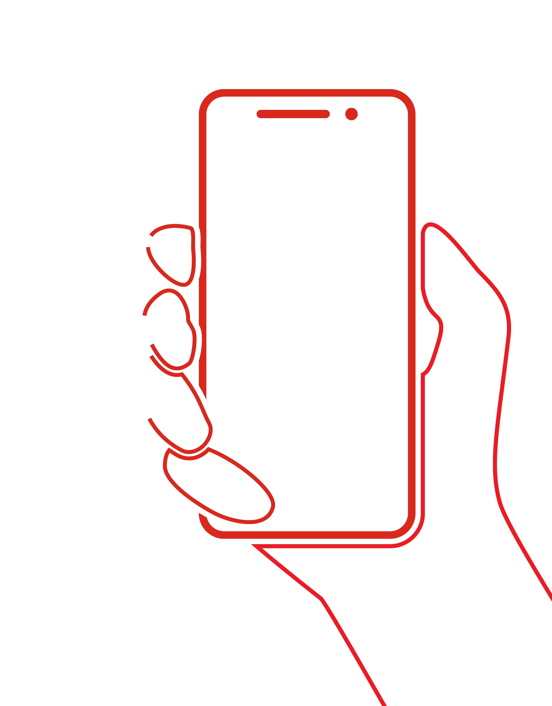


Red barnets digitale
konference 2024
Når det ekstreme bliver normalt

Slide 2
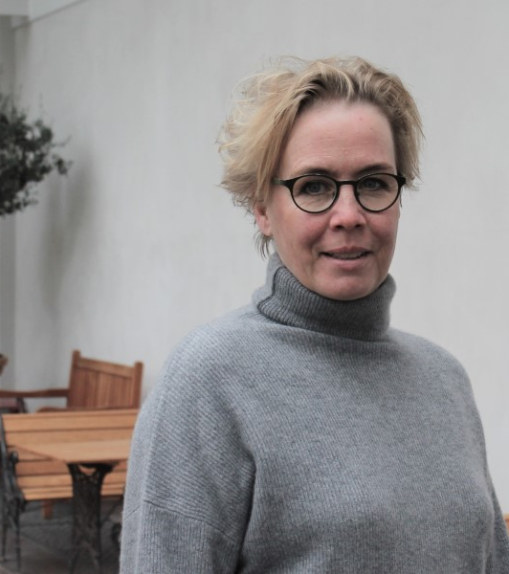
Benedikte Brincker
  Sociologisk Institut, Københavns Universitet

Slide 3
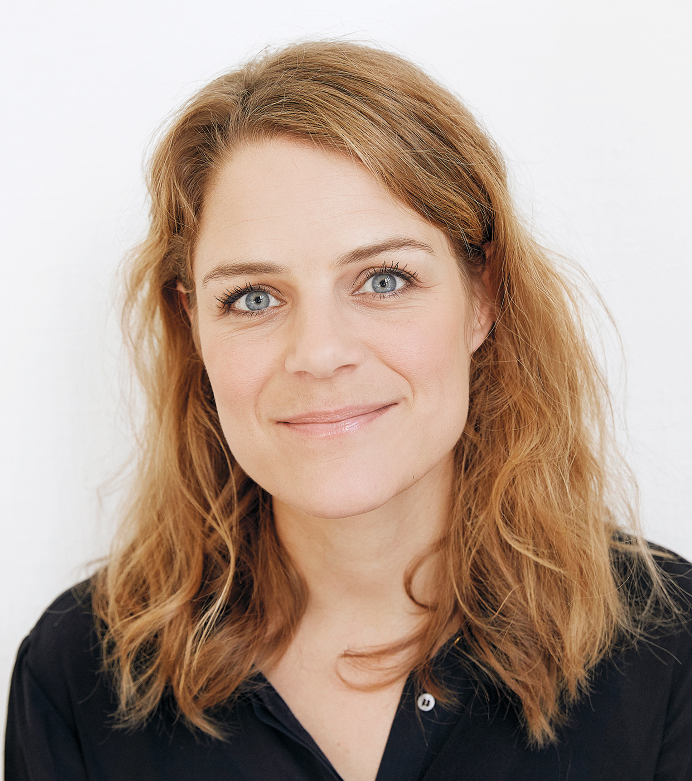
Johanne Schmidt-Nielsen
  Generalsekretær, Red Barnet

Slide 4
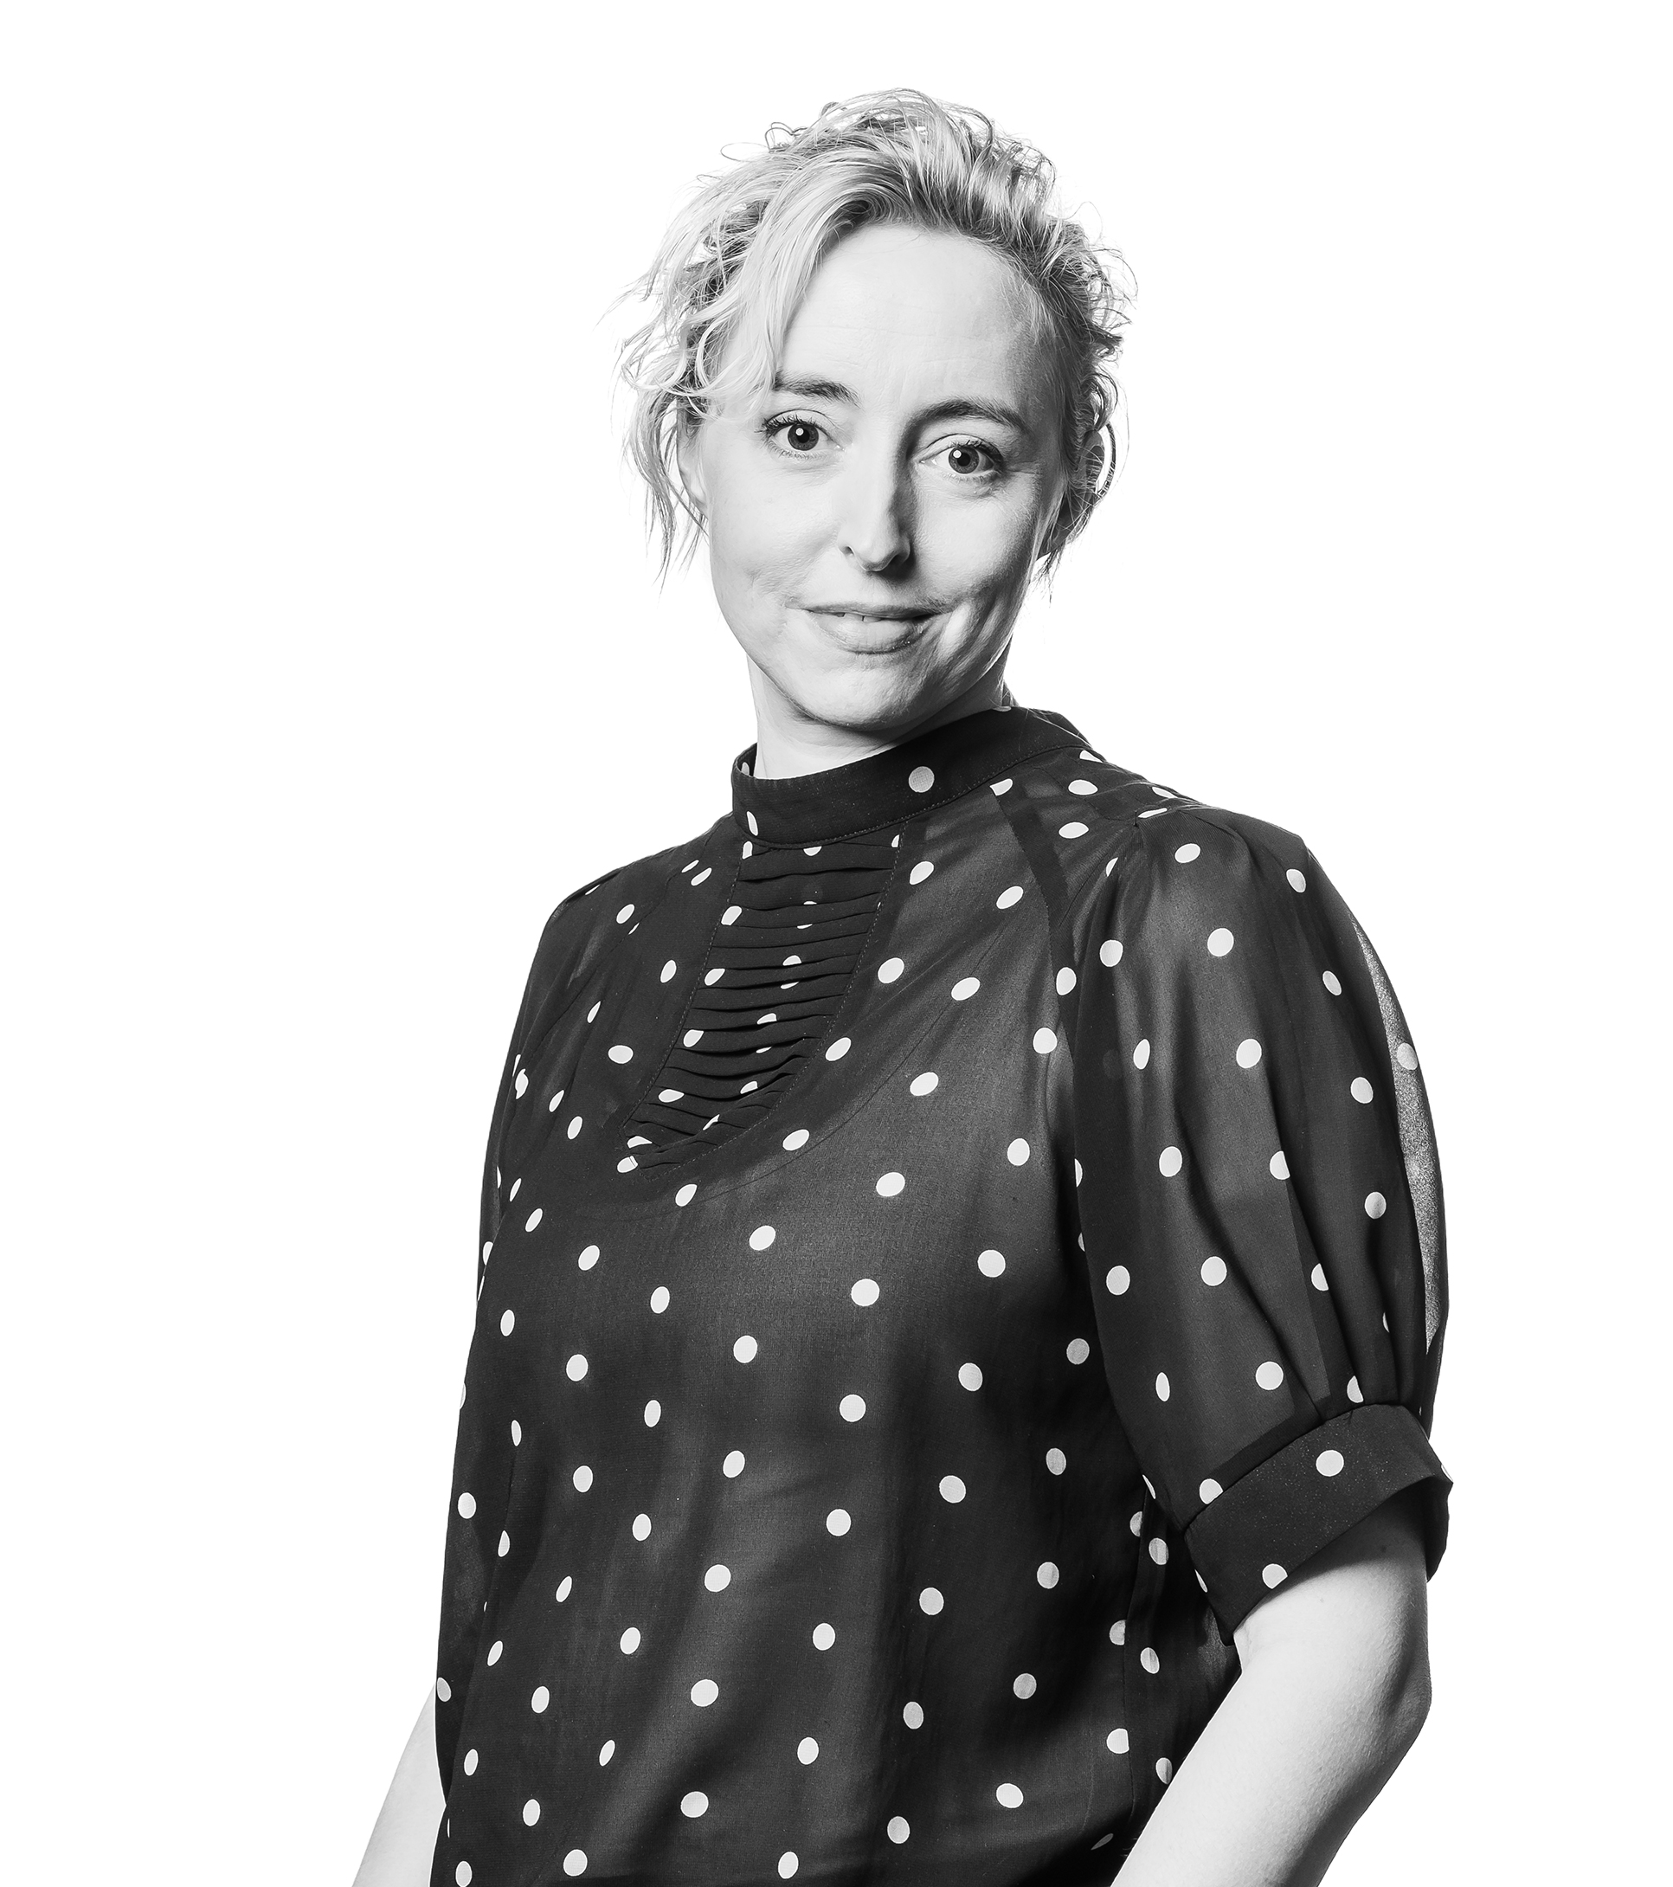
Konferencier
Milla Mølgaard

Slide 5
Program
SESSION 1 – Når det ekstreme bliver normalt
SESSION 2 – Fra passiv tilskuer til hjælpsom ven
SESSION 3 – Sådan sikrer vi børn og unges trivsel online

Slide 6
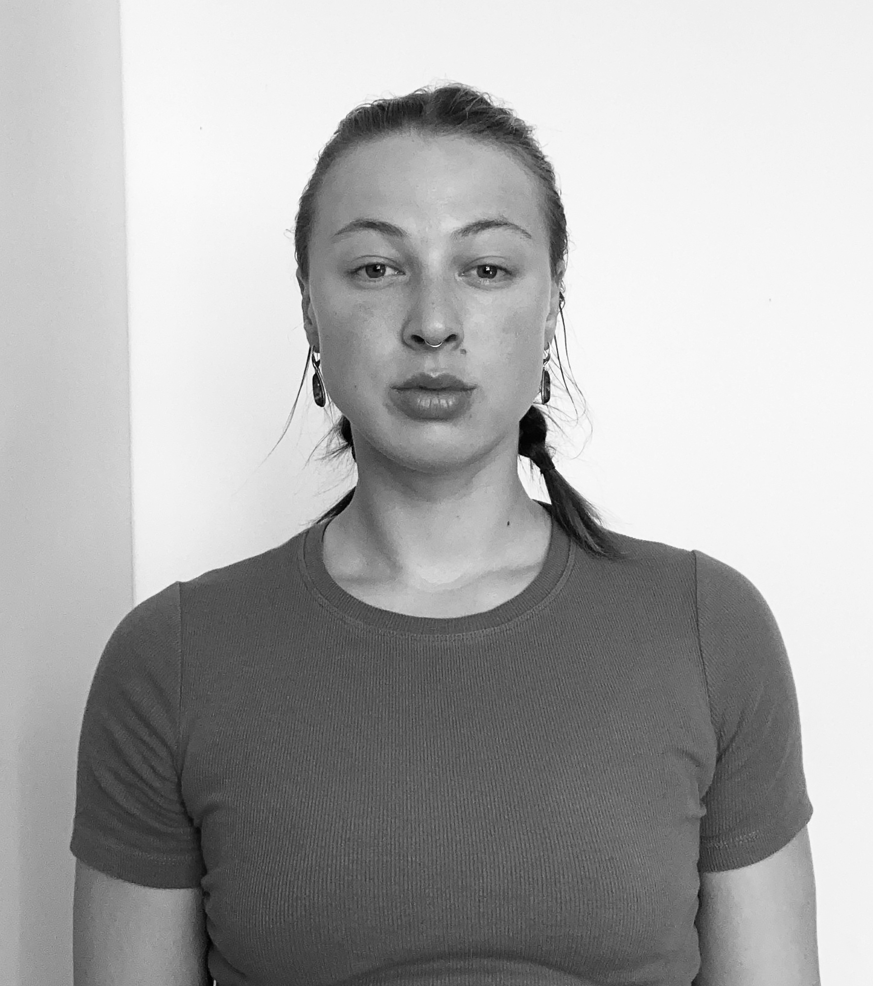
Scroller i mit feed part 1
Nicoline Christensen

Slide 7


Slide 8
Session 1
Når det ekstreme bliver normalt
Hvordan ser det ud, når normerne skrider?

Slide 9
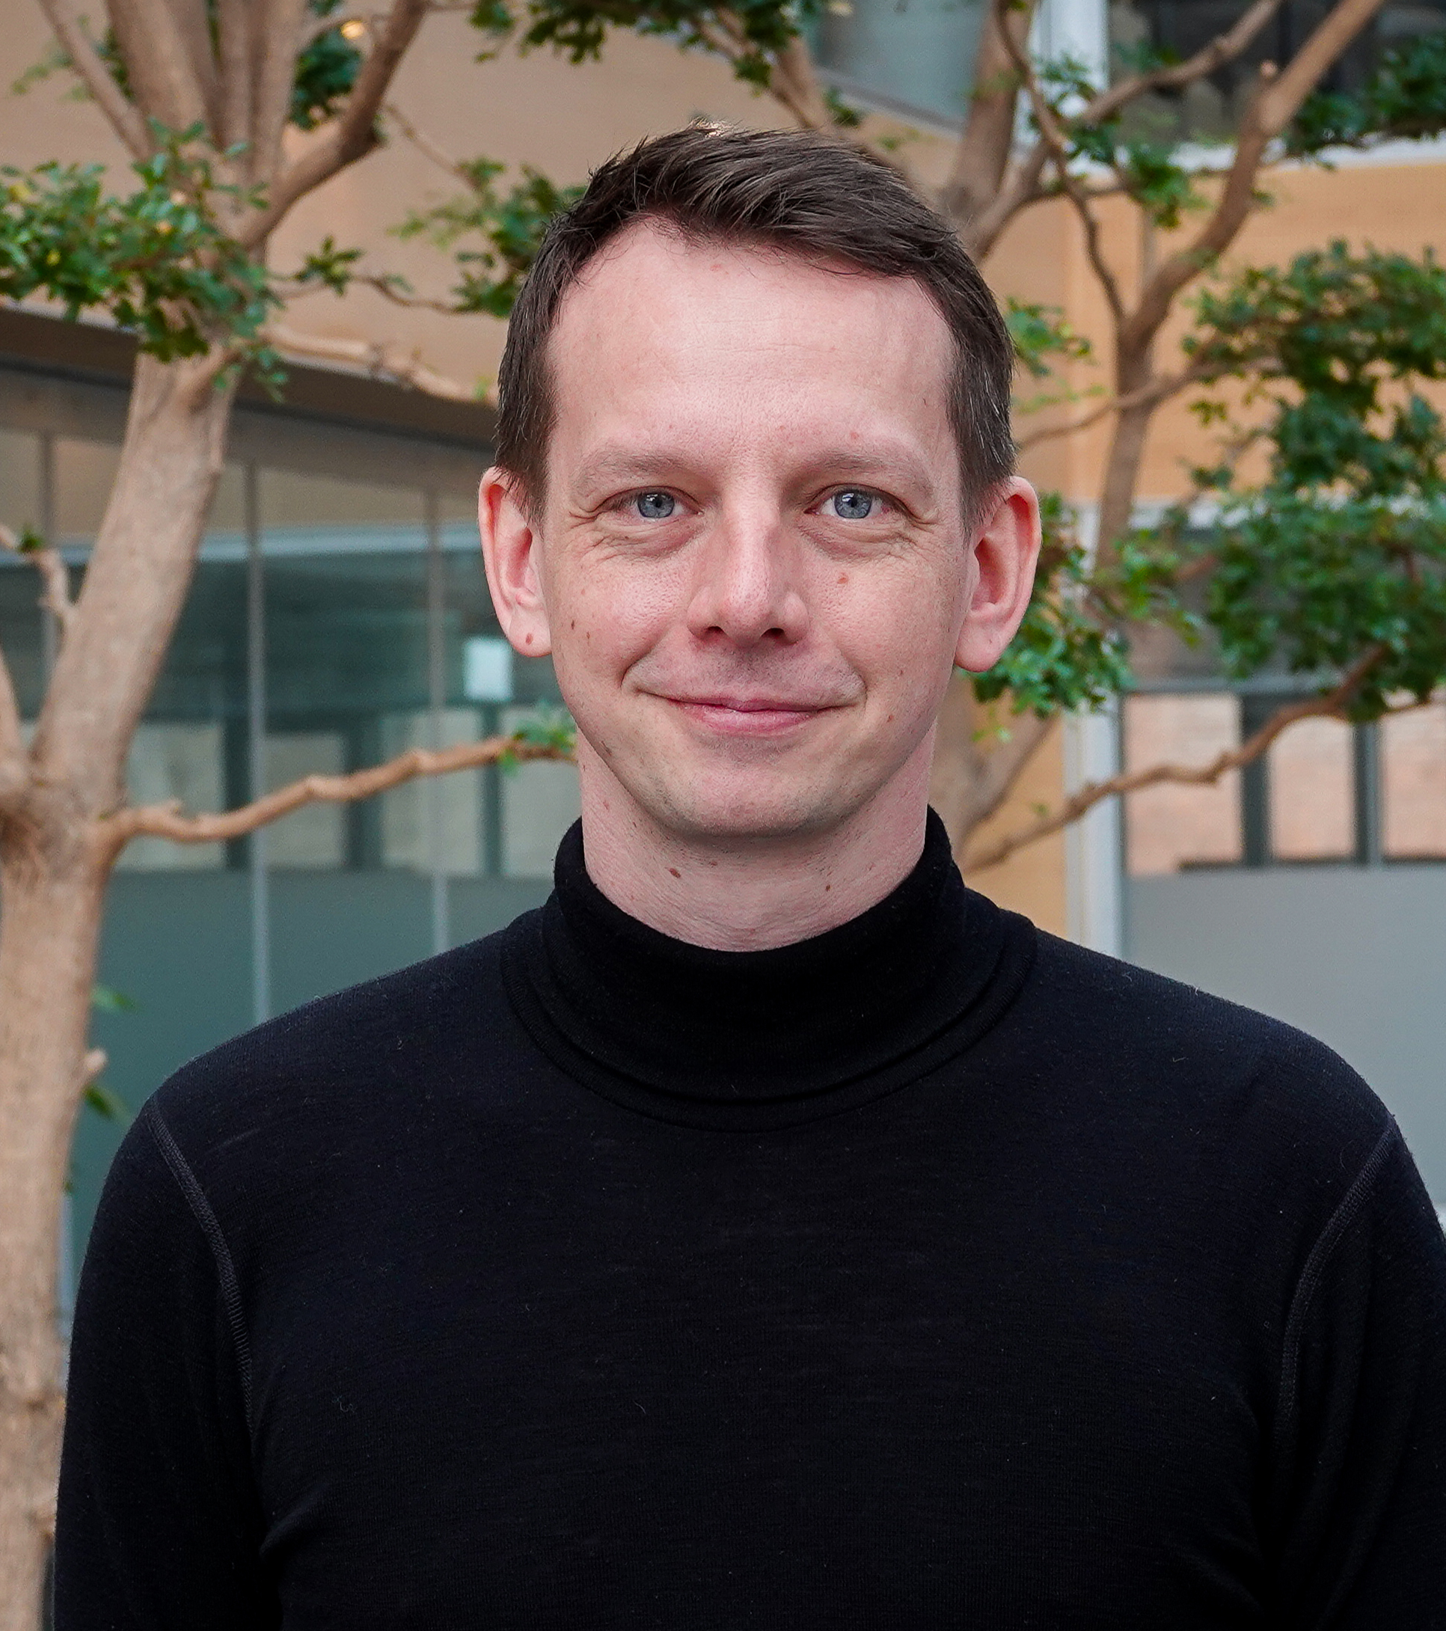
Det må aldrig blive normalt
Børn og unges erfaringer med digitale krænkelser og ubehagelige oplevelser online anno 2024
Per Frederiksen
  Psykolog og seniorkonsulent, Red Barnet

Slide 10
Det må aldrig blive normalt
Børn og unges erfaringer med digitale krænkelser
og ubehagelig oplevelser online

Slide 11
69%
af børn og unge har haft krænkende eller ubehagelige oplevelser online
indenfor det sidste år.

Slide 12

“Jeg havde på et tidspunkt Snapchat. Hvor der var en random
person, der addede mig, og så addede jeg personen tilbage,
fordi jeg tænkte, det er sjovt nok. Og så kom der lige sådan
lidt ubehagelige billeder op. Sådan nogle nøgenbilleder og
sådan noget”
Pige, 16 år

Slide 13
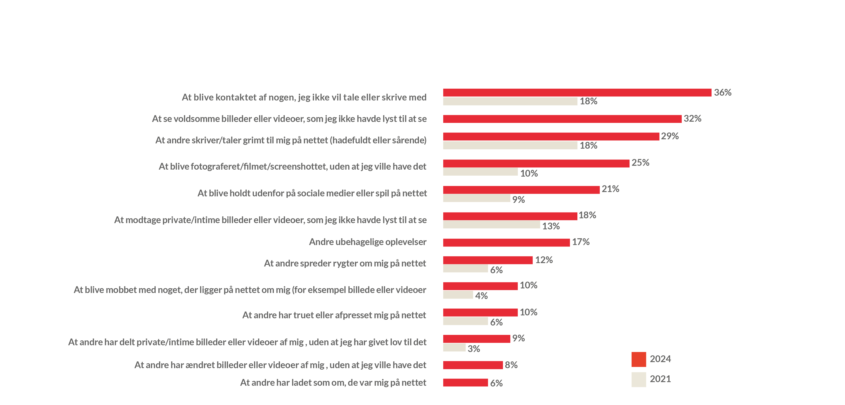

Slide 14
VREDE
ONDT I MAVEN
YDMYGELSE
FØLELSE AF AT VÆRE ALENE
KONCENTRATIONSBESVÆR

Slide 15
32%
svarer, at de ikke gjorde noget, da de havde den ubehagelige oplevelse.

Slide 16

9%
har oplevet at få delt private eller intime billeder uden samtykke.
Private eller intime billeder og videoer bliver i vid udstrækning delt af børn og unge, man kender i forvejen.

Slide 17
10%
har oplevet at blive truet eller afpresset online. Det er næsten en fordobling siden 2021.
Trusler og afpresning kommer typisk fra nogen, som børnene og de unge ikke ved hvem er.

Slide 18
Hvert fjerde barn og ung har prøvet at blive kontaktet af en fremmed voksen på nettet
13%​
12%
af dem oplevede at den voksne sendte dem ubehagelige billeder.
af dem oplevede, at den voksne ville have dem til at gøre ting, de ikke havde lyst til. For eksempel at sende billeder af deres krop.

Slide 19
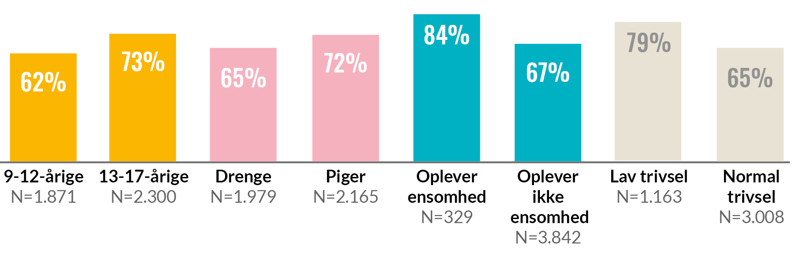
Børn og unge som er særligt udsatte for digitale krænkelser og ubehagelige oplevelser online
Andel af børn og unge, der har oplevet en eller flere hændelser indenfor det seneste år

Slide 20
SÅ Er det normalt?
Det MÅ Aldrig blive normalt!
Notes:
Så er det normalt?
Det er udbredt.
De værn af gode folk, som er her i dag, vi skal arbejde samme om, at det må aldrig blive normalt
At kunne have det godt og være tryg, også digitalt, dét skal være det nye normalt.
Opsum, konklusion ift., at omfanget er steget, at b&u anser det som en del af deres hverdag i det digitale.

Slide 21
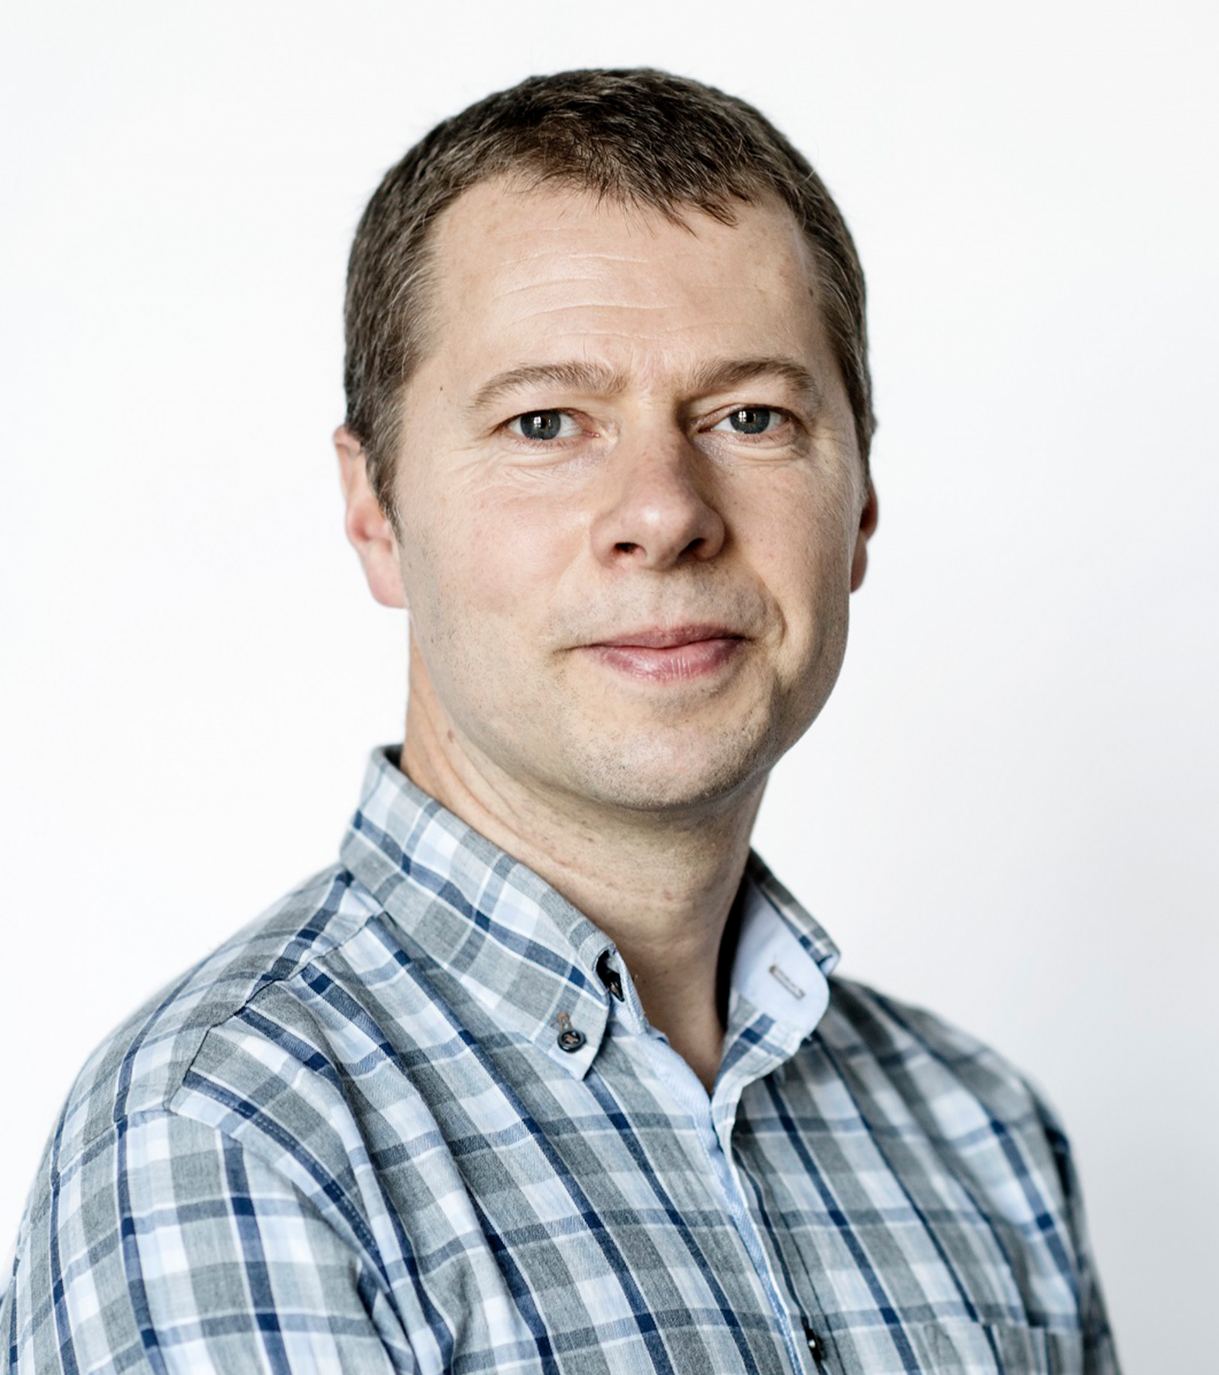
Problematiske algoritmer og hadefuld adfærd
Kampen mod skadeligt indhold skal (også) tages i klasseværelserne
Jakob Demant
  Lektor, Sociologisk Institut,
  Københavns Universitet

Slide 22
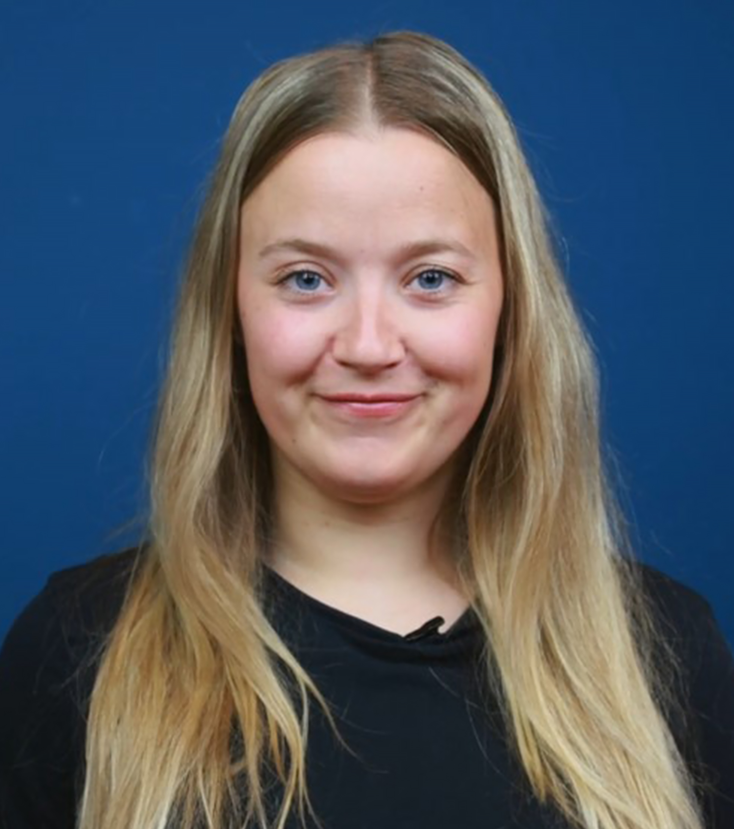
Skærmkroppens uopnåelige idealer
Børn og unges sammenligningskultur
på sociale medier
Caroline Mejlhede
  Projektmedarbejder, Sex & Samfund

Slide 30
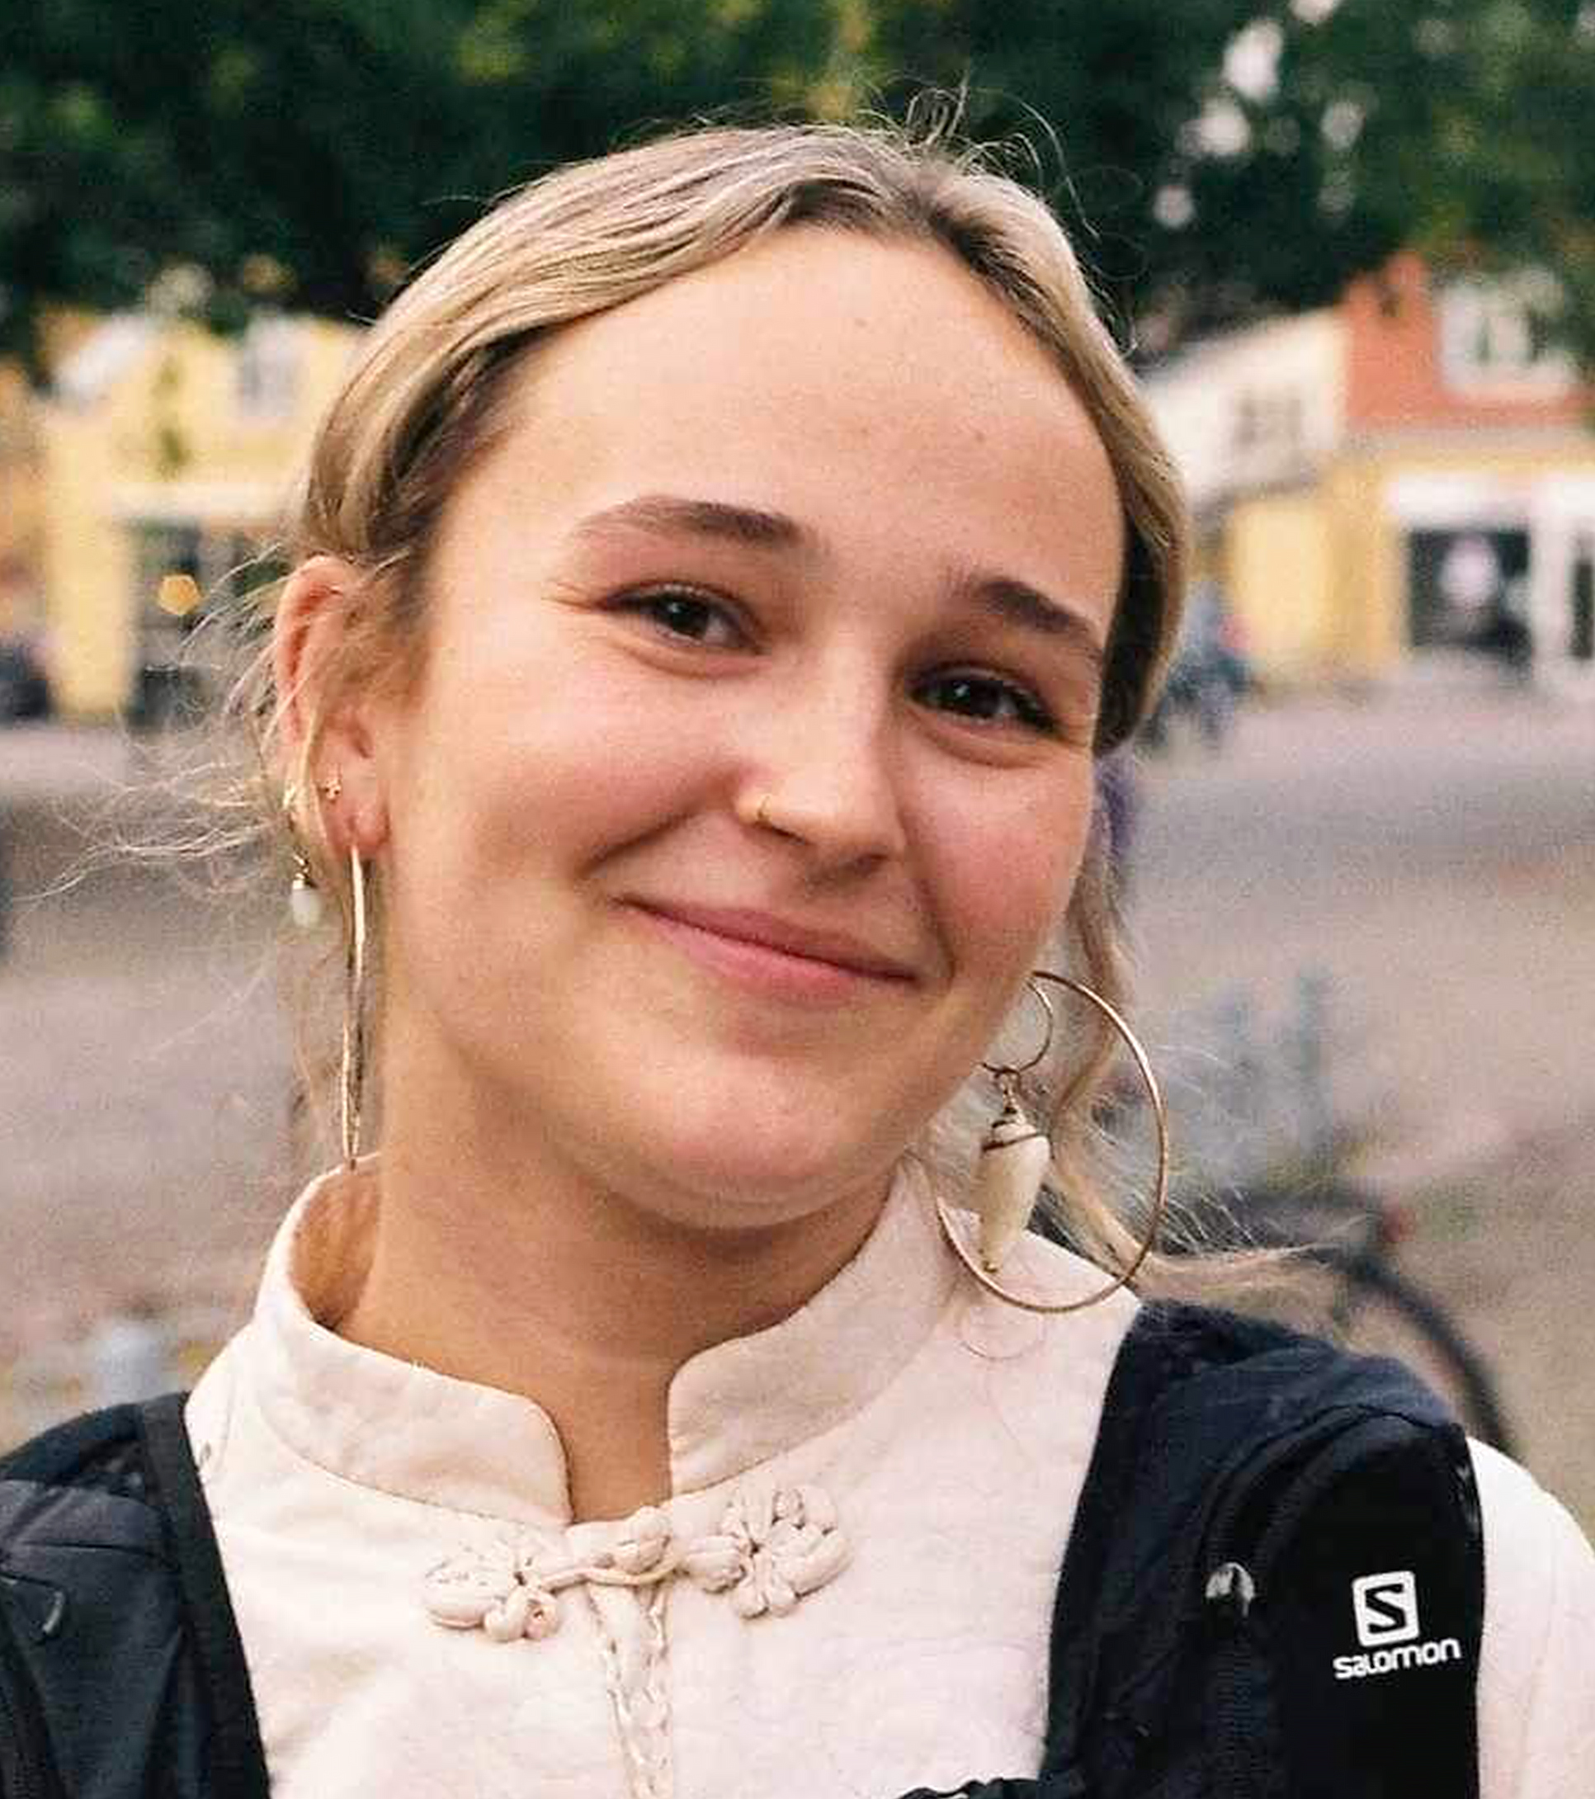
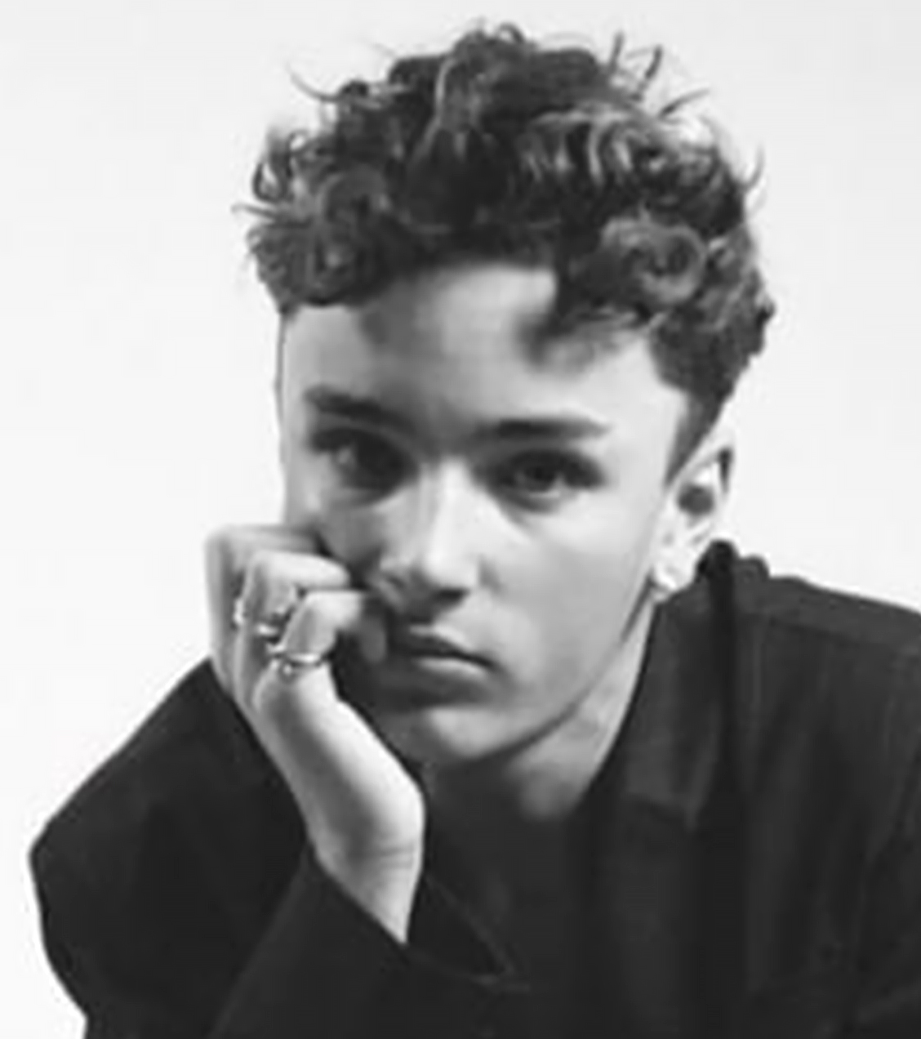
UNGEPANEL
MED INSTAGRAM SOM SPEJL
Seksualisering, grænser og selvkritik
– som objekt på sociale medier
Kristine Marie Pedersen 18 år
Jonathan Tage Meinert Pedersen, 16 år

Slide 31
pause
Programmet begynder igen kl. 11.05

Slide 33
SESSION 2
FRA PASSIV TILSKUER TIL HJÆLPSOM VEN
Hvordan kan vi sammen forandre kulturen online?

Slide 34
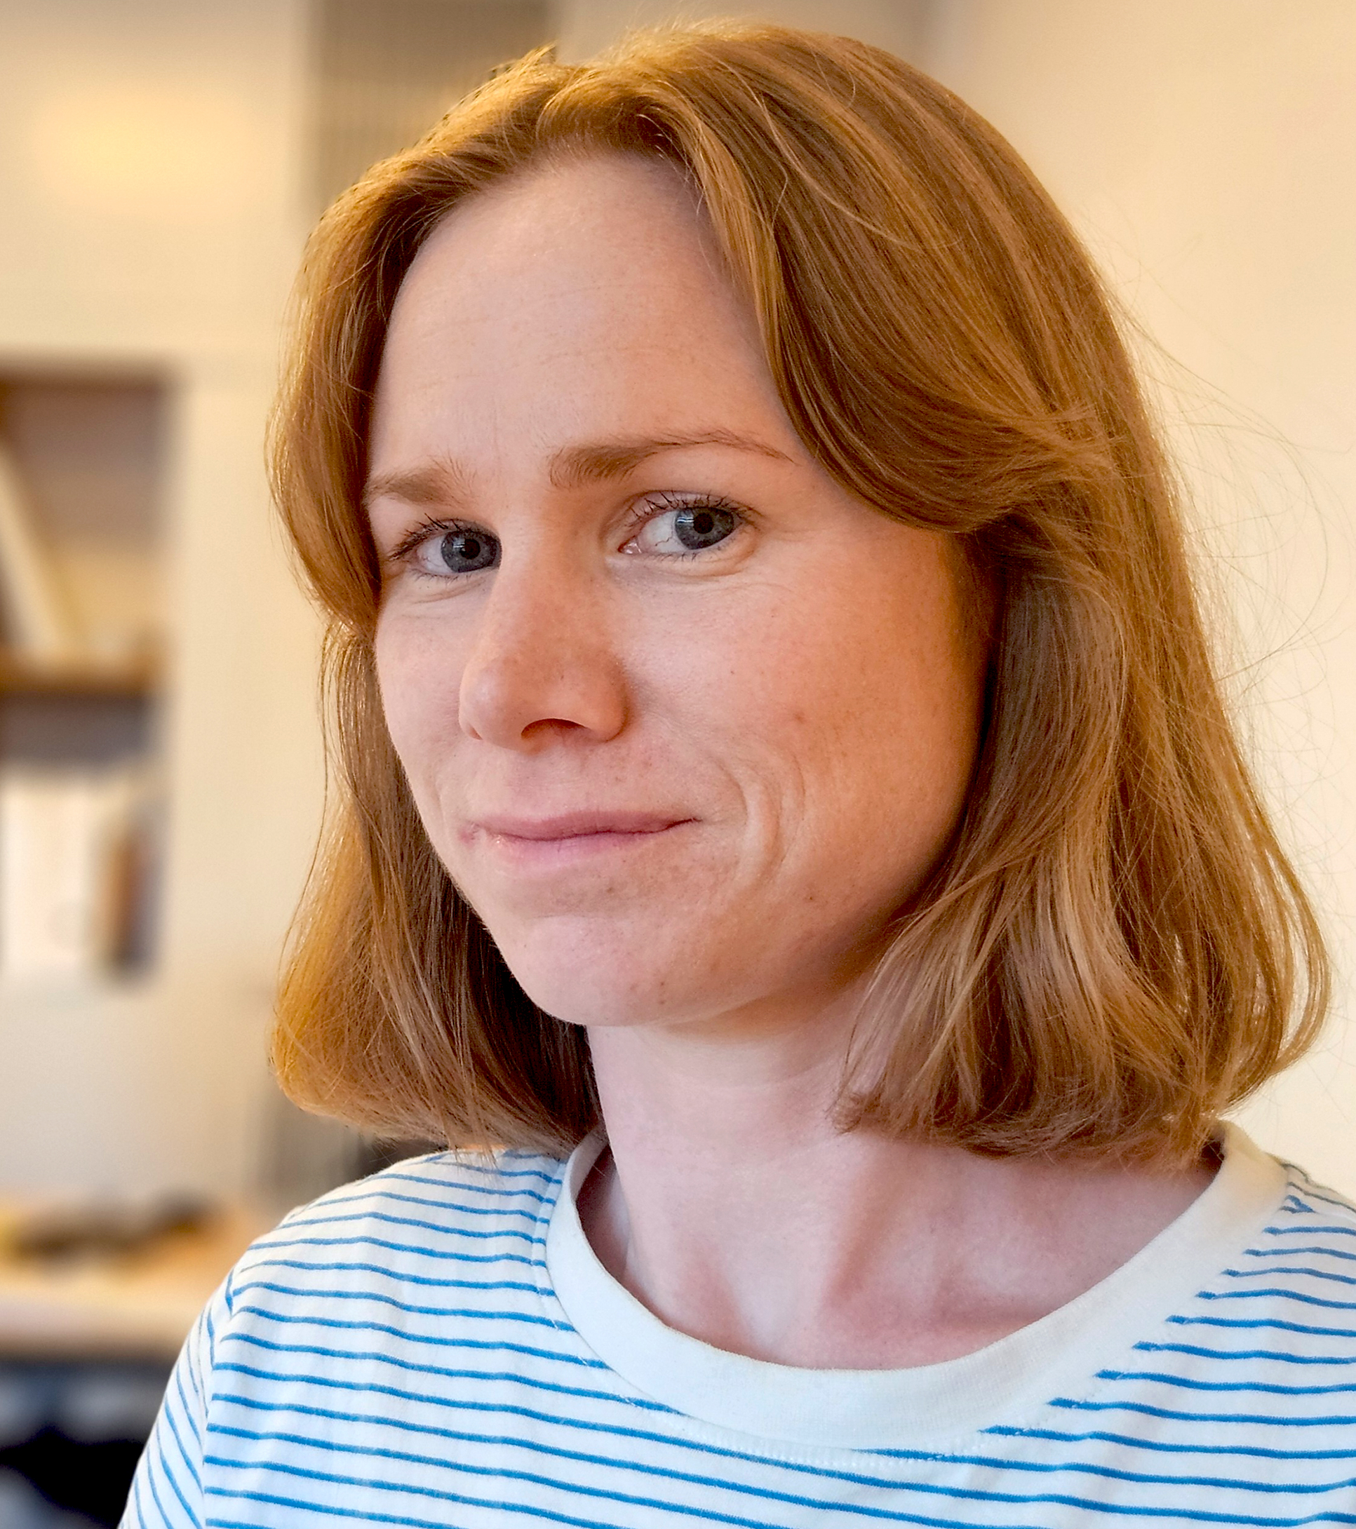
“DET ER DA IKKE
MIT ANSVAR”
Den komplekse vej til at gribe ind, når andre mobbes online
Ingrid Soldal Eriksen
  Analytiker, Det Kriminalpræventive Råd

Slide 42
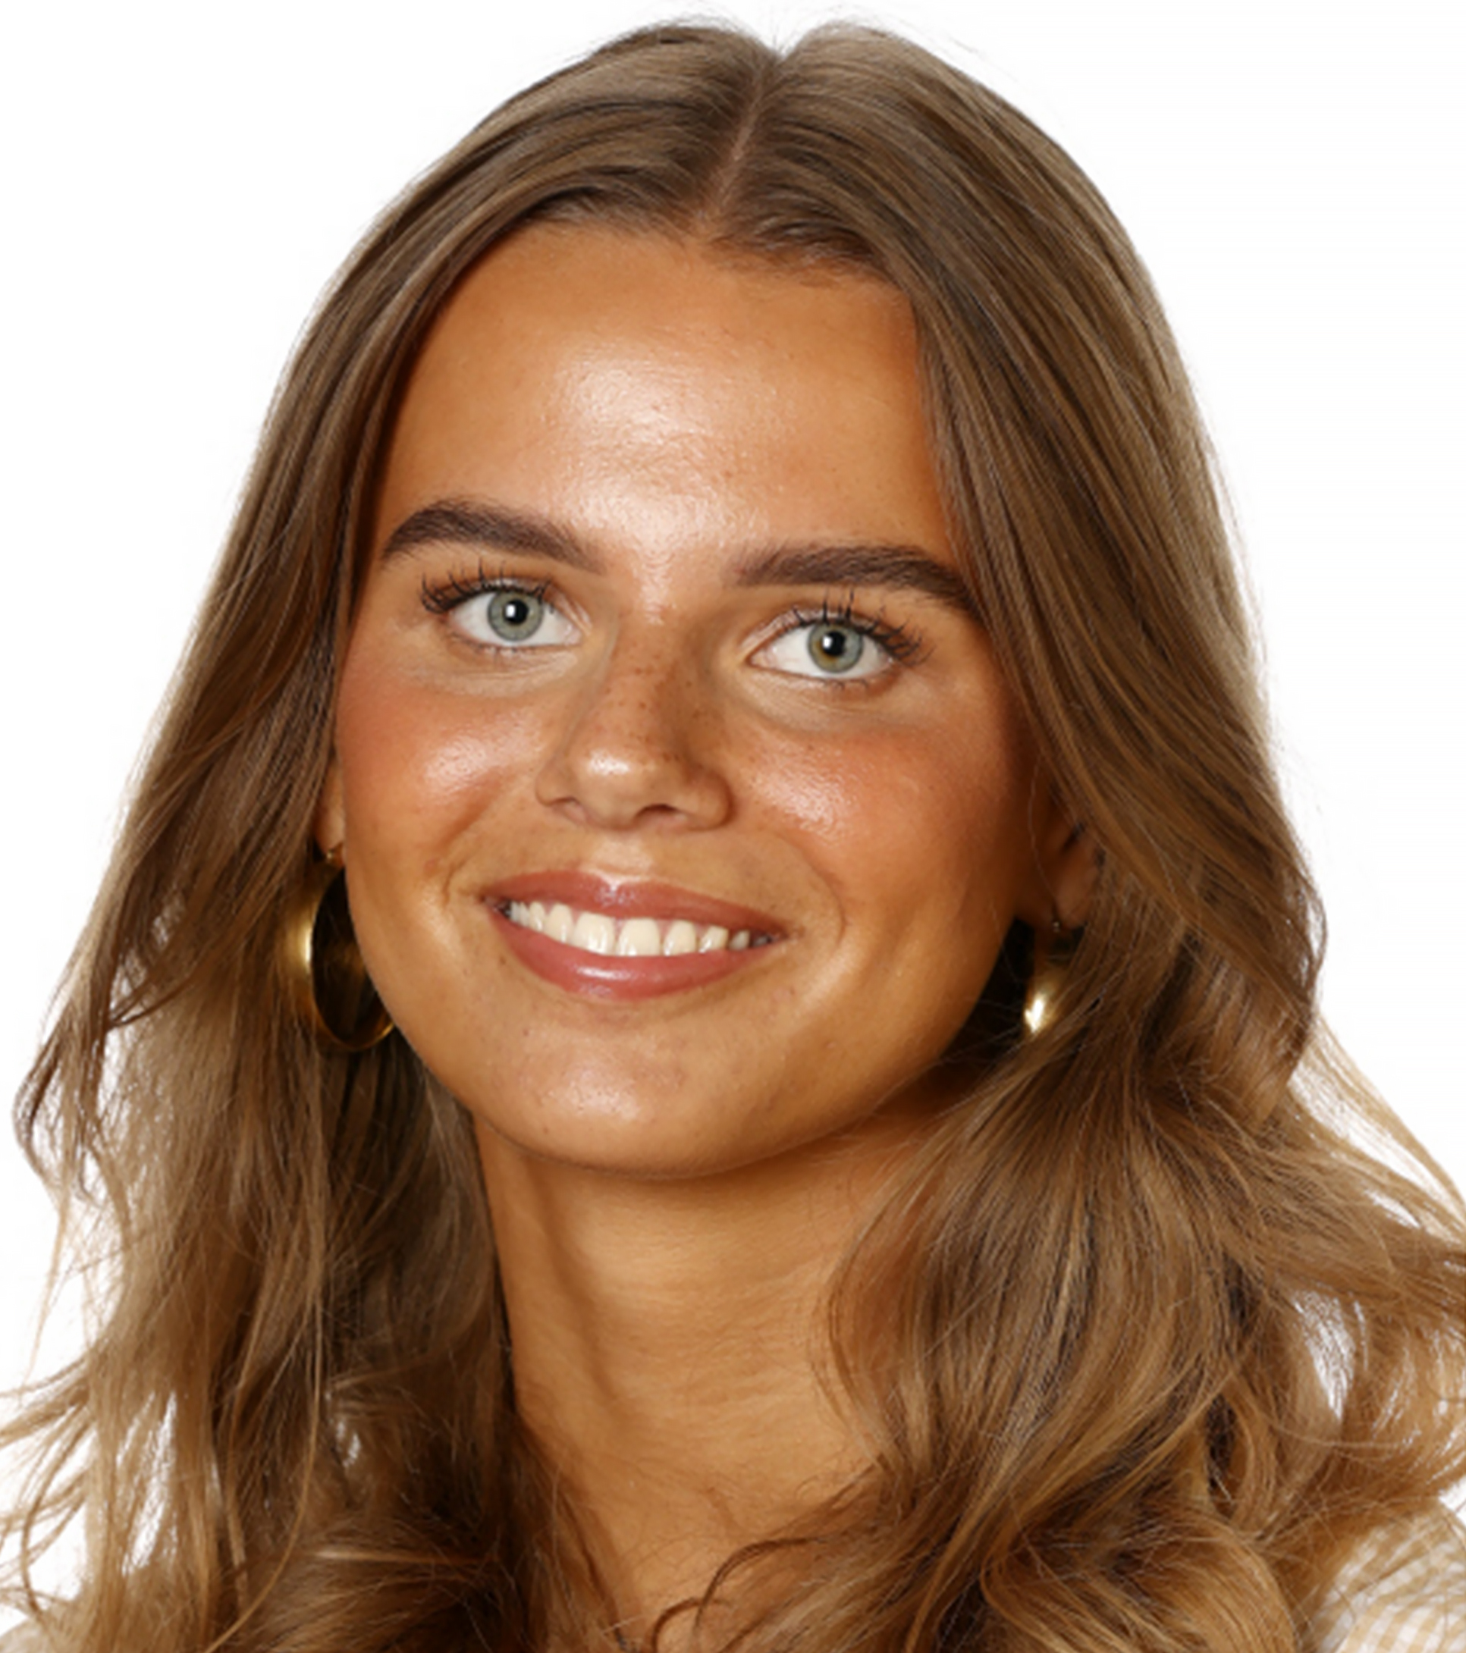
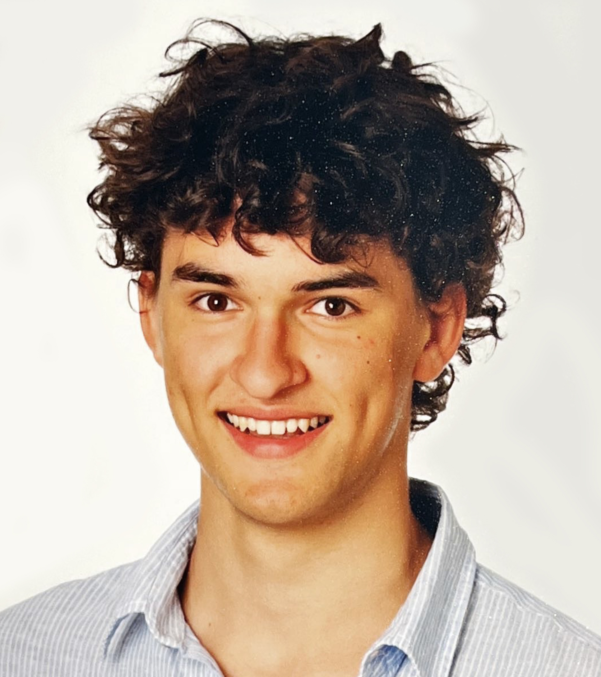
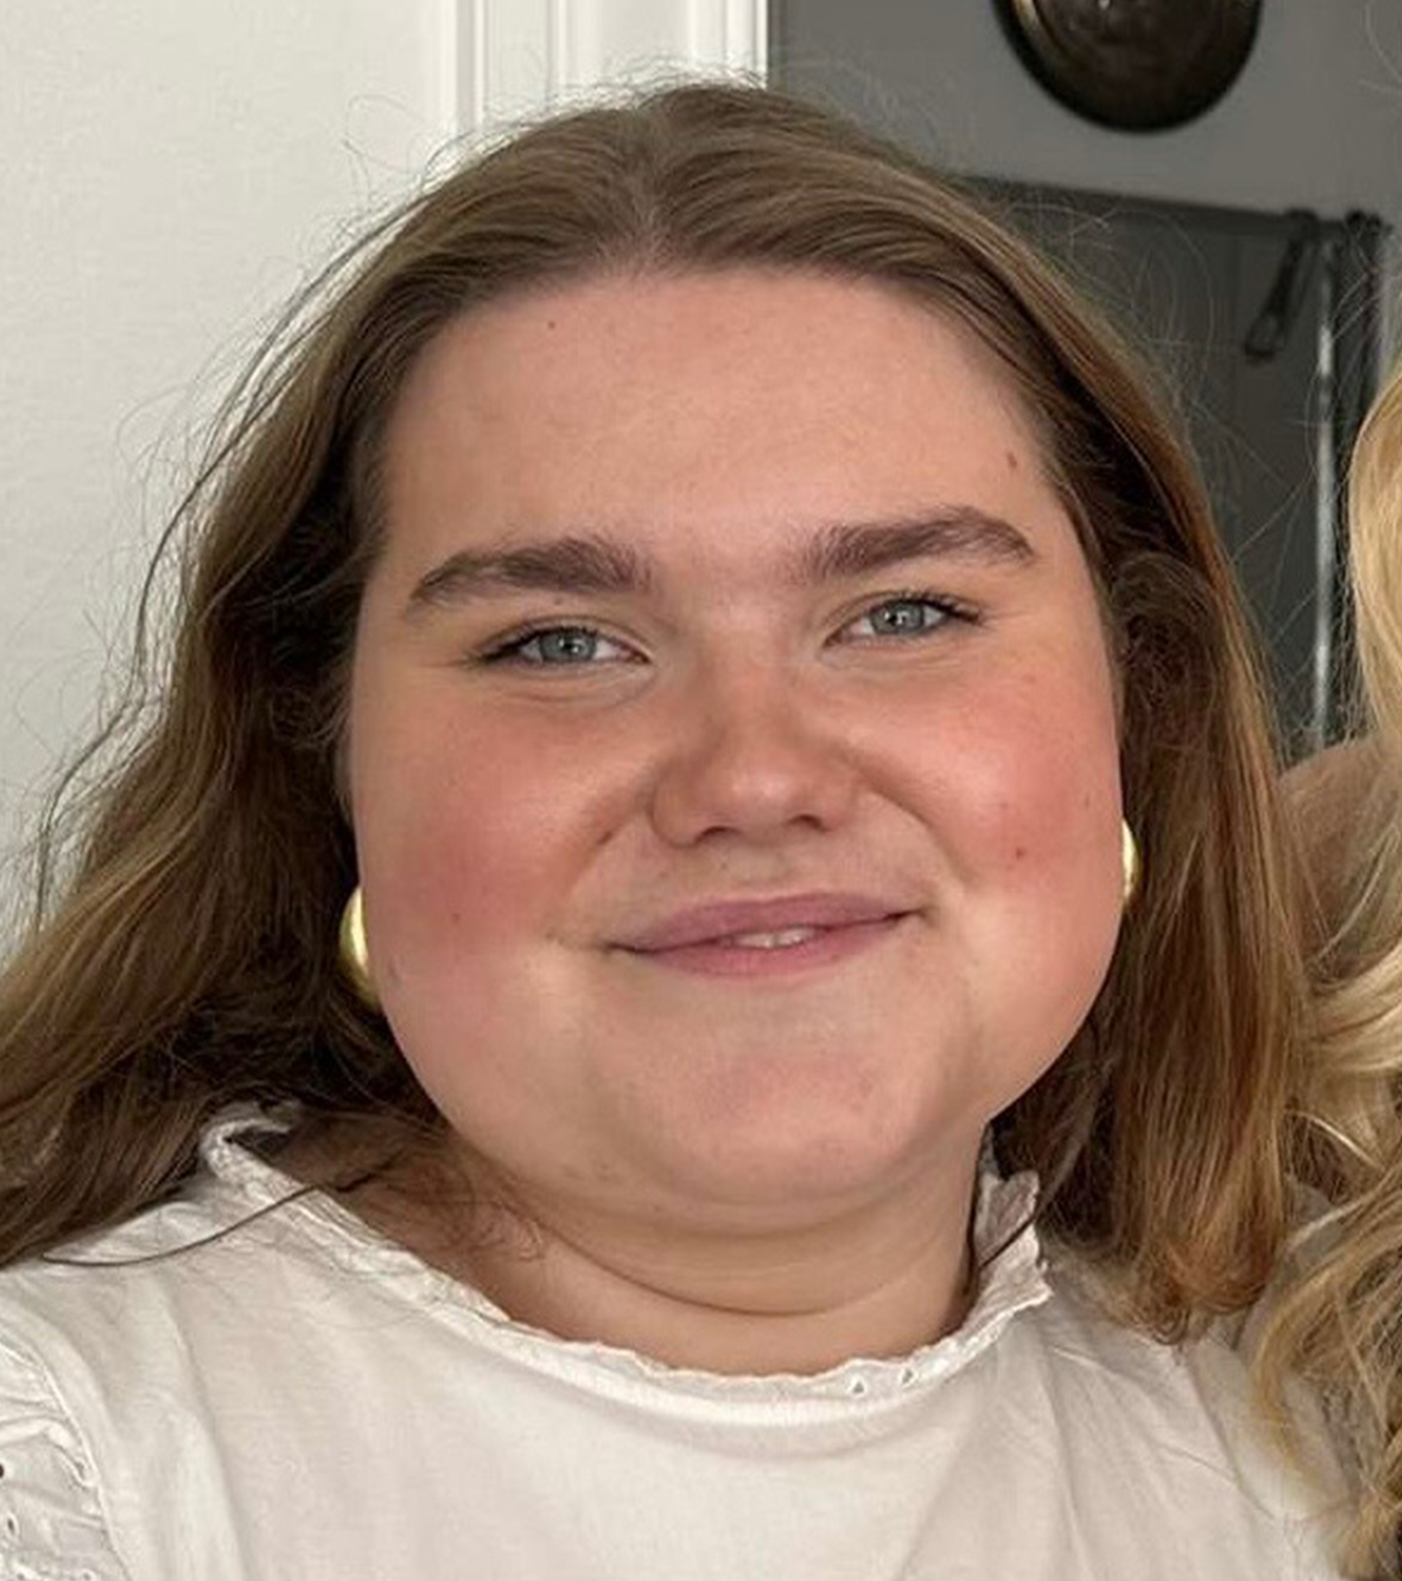
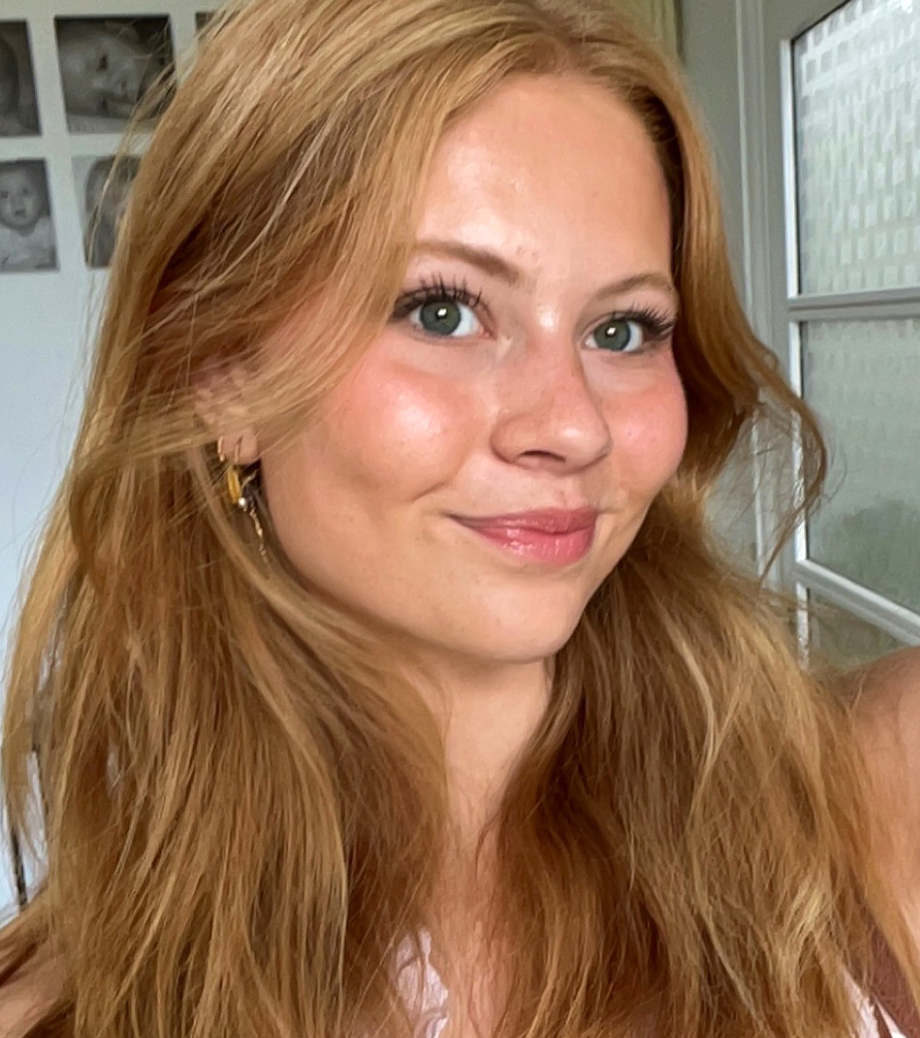
UNGEPANEL
HVEM VIL VÆRE EN KAREN ELLER EN SNITCH?
Årsager til, at unge ikke blander sig i digitale krænkelser
Ida Cecilie Larsen
19 år
Elliot Prehn Wachholz
18 år
Katrine Pommer Bruun 18 år
Ellen Stougaard
16 år

Slide 43
TÆNK, FØR DU skriver!
Når unge lærer hinanden om god onlineadfærd
Anita Holst Sørensen
Udskolingslærer, Borgerskolen, Høje Taastrup Kommune
Priscilla Zivadinovic, 15 år
Liv Rindum Mølgaard, 15 år
Lauritz Malik Allerup Pedersen, 15 år

Slide 44


Slide 45
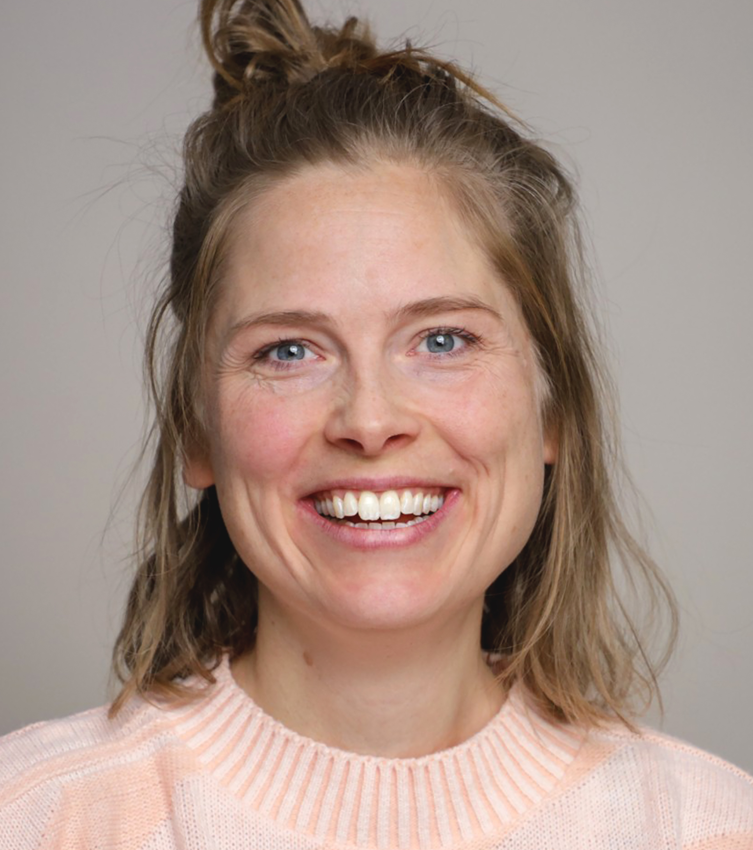
DET HANDLER
OM TILLID
Klubmedarbejderes erfaringer med de
svære samtaler om digitale krænkelser
Mette Kim Bohnstedt
  Programleder, Unicef

Slide 48
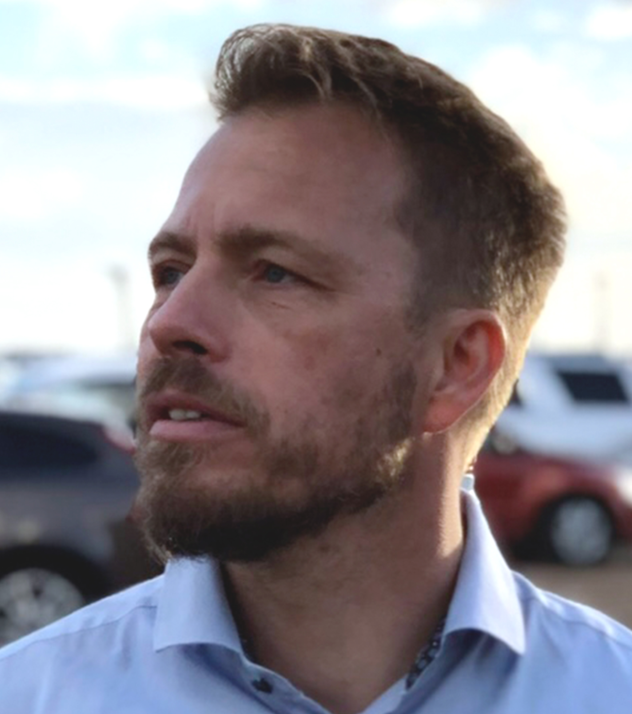
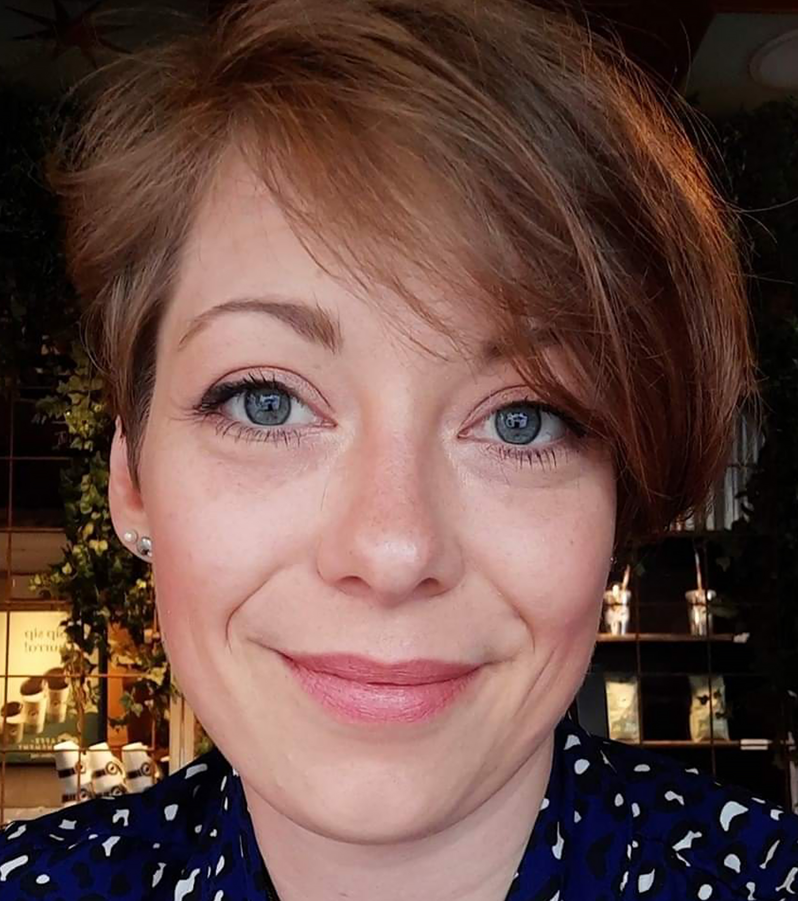
DET HANDLER OM TILLID
Klubmedarbejderes erfaringer med de svære samtaler om digitale krænkelser
Mette Kim Bohnstedt
Programleder,
Unicef
Brian Svane Høiberg Klubleder,
Roskilde Kommune,

Slide 49
frokostpause
Programmet begynder igen kl. 13.10

Slide 51
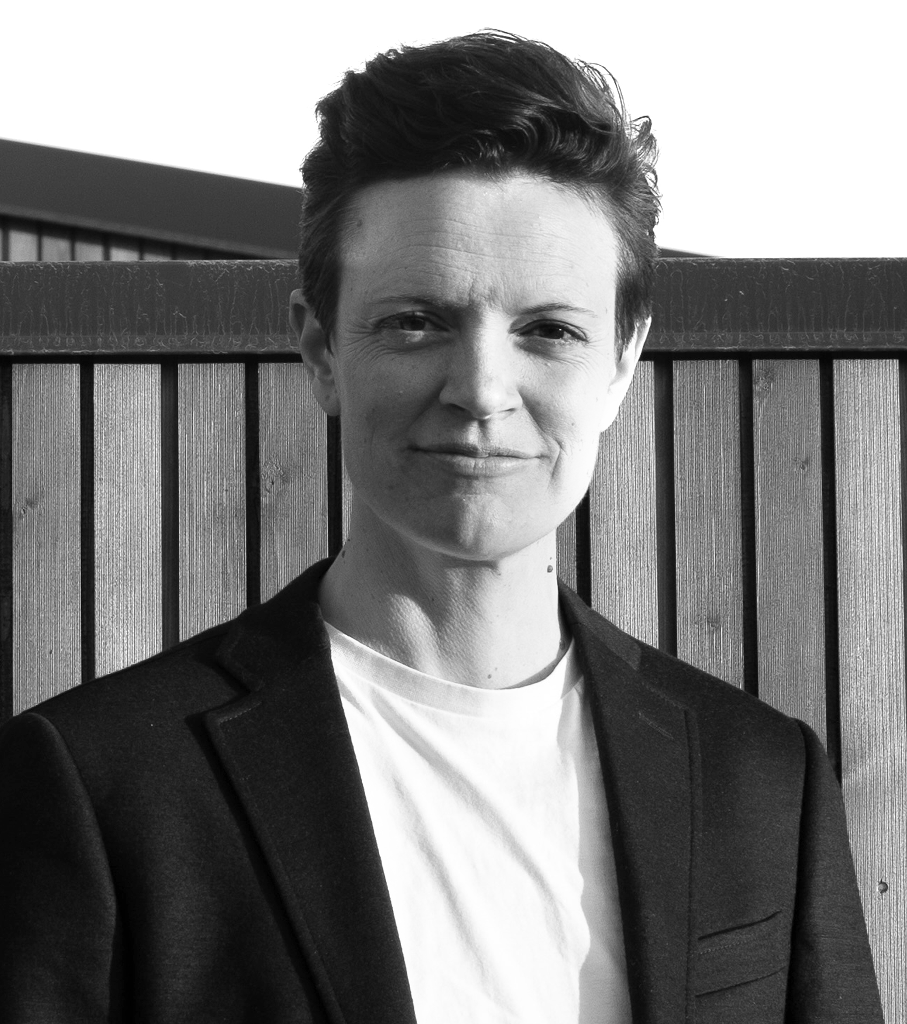
Anna Munck Laybourn
  Grafisk Facilitator, Brain2Business

Slide 52
SESSION 3
SÅDAN SIKRER VI BØRN
OG UNGES TRIVSEL ONLINE
De voksnes ansvar i kampen for en bedre onlinekultur

Slide 53
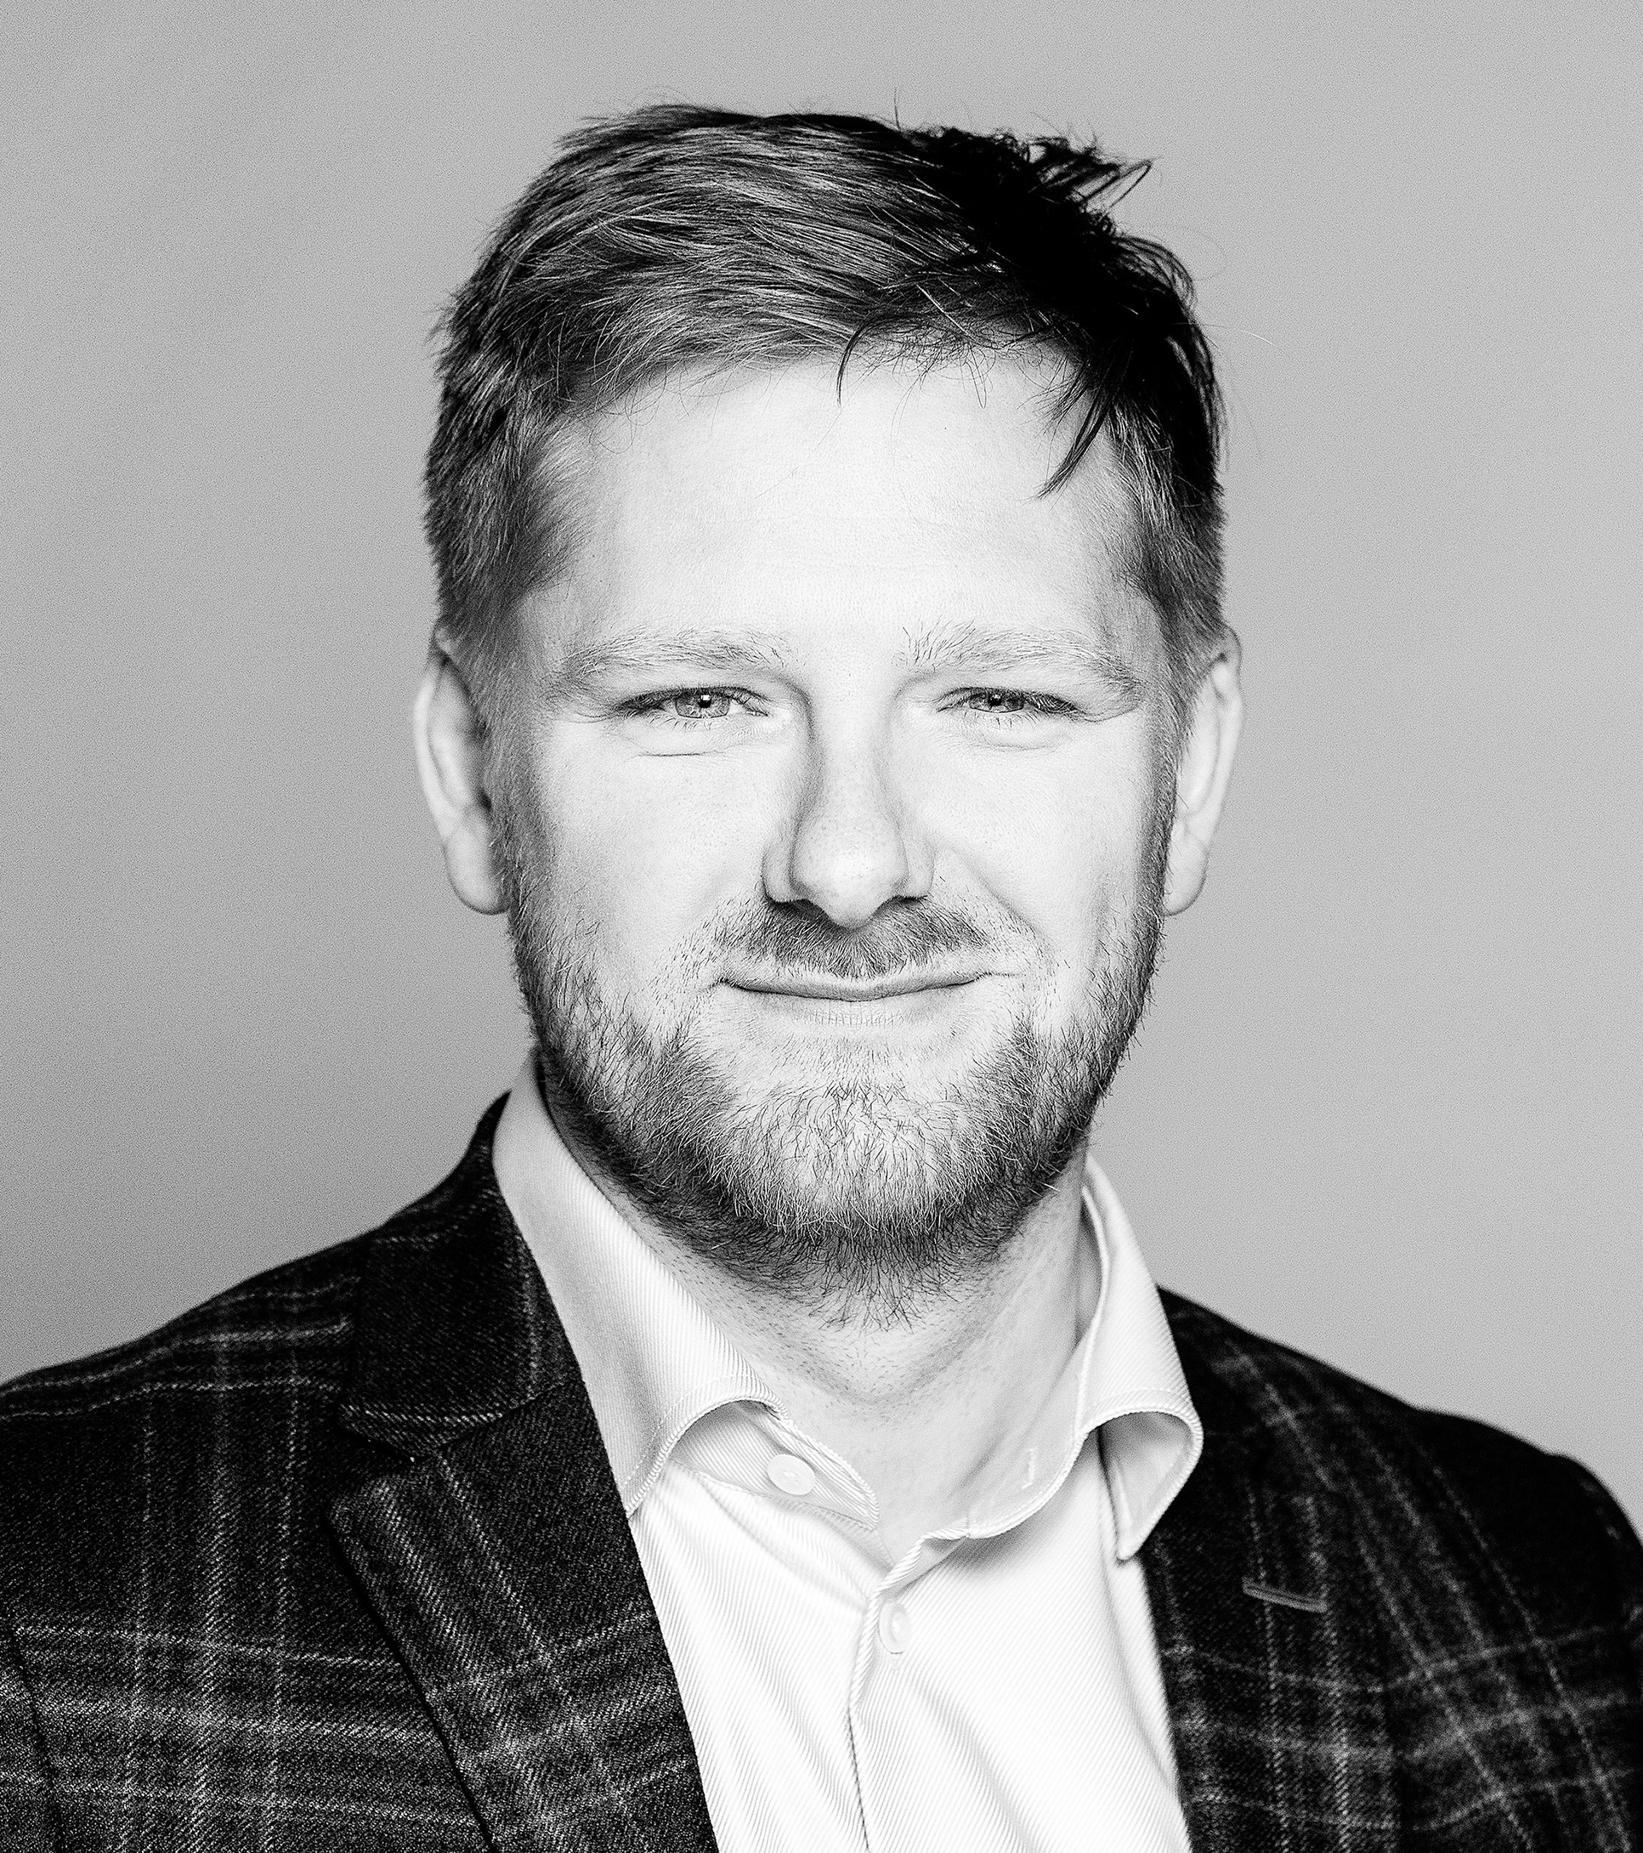
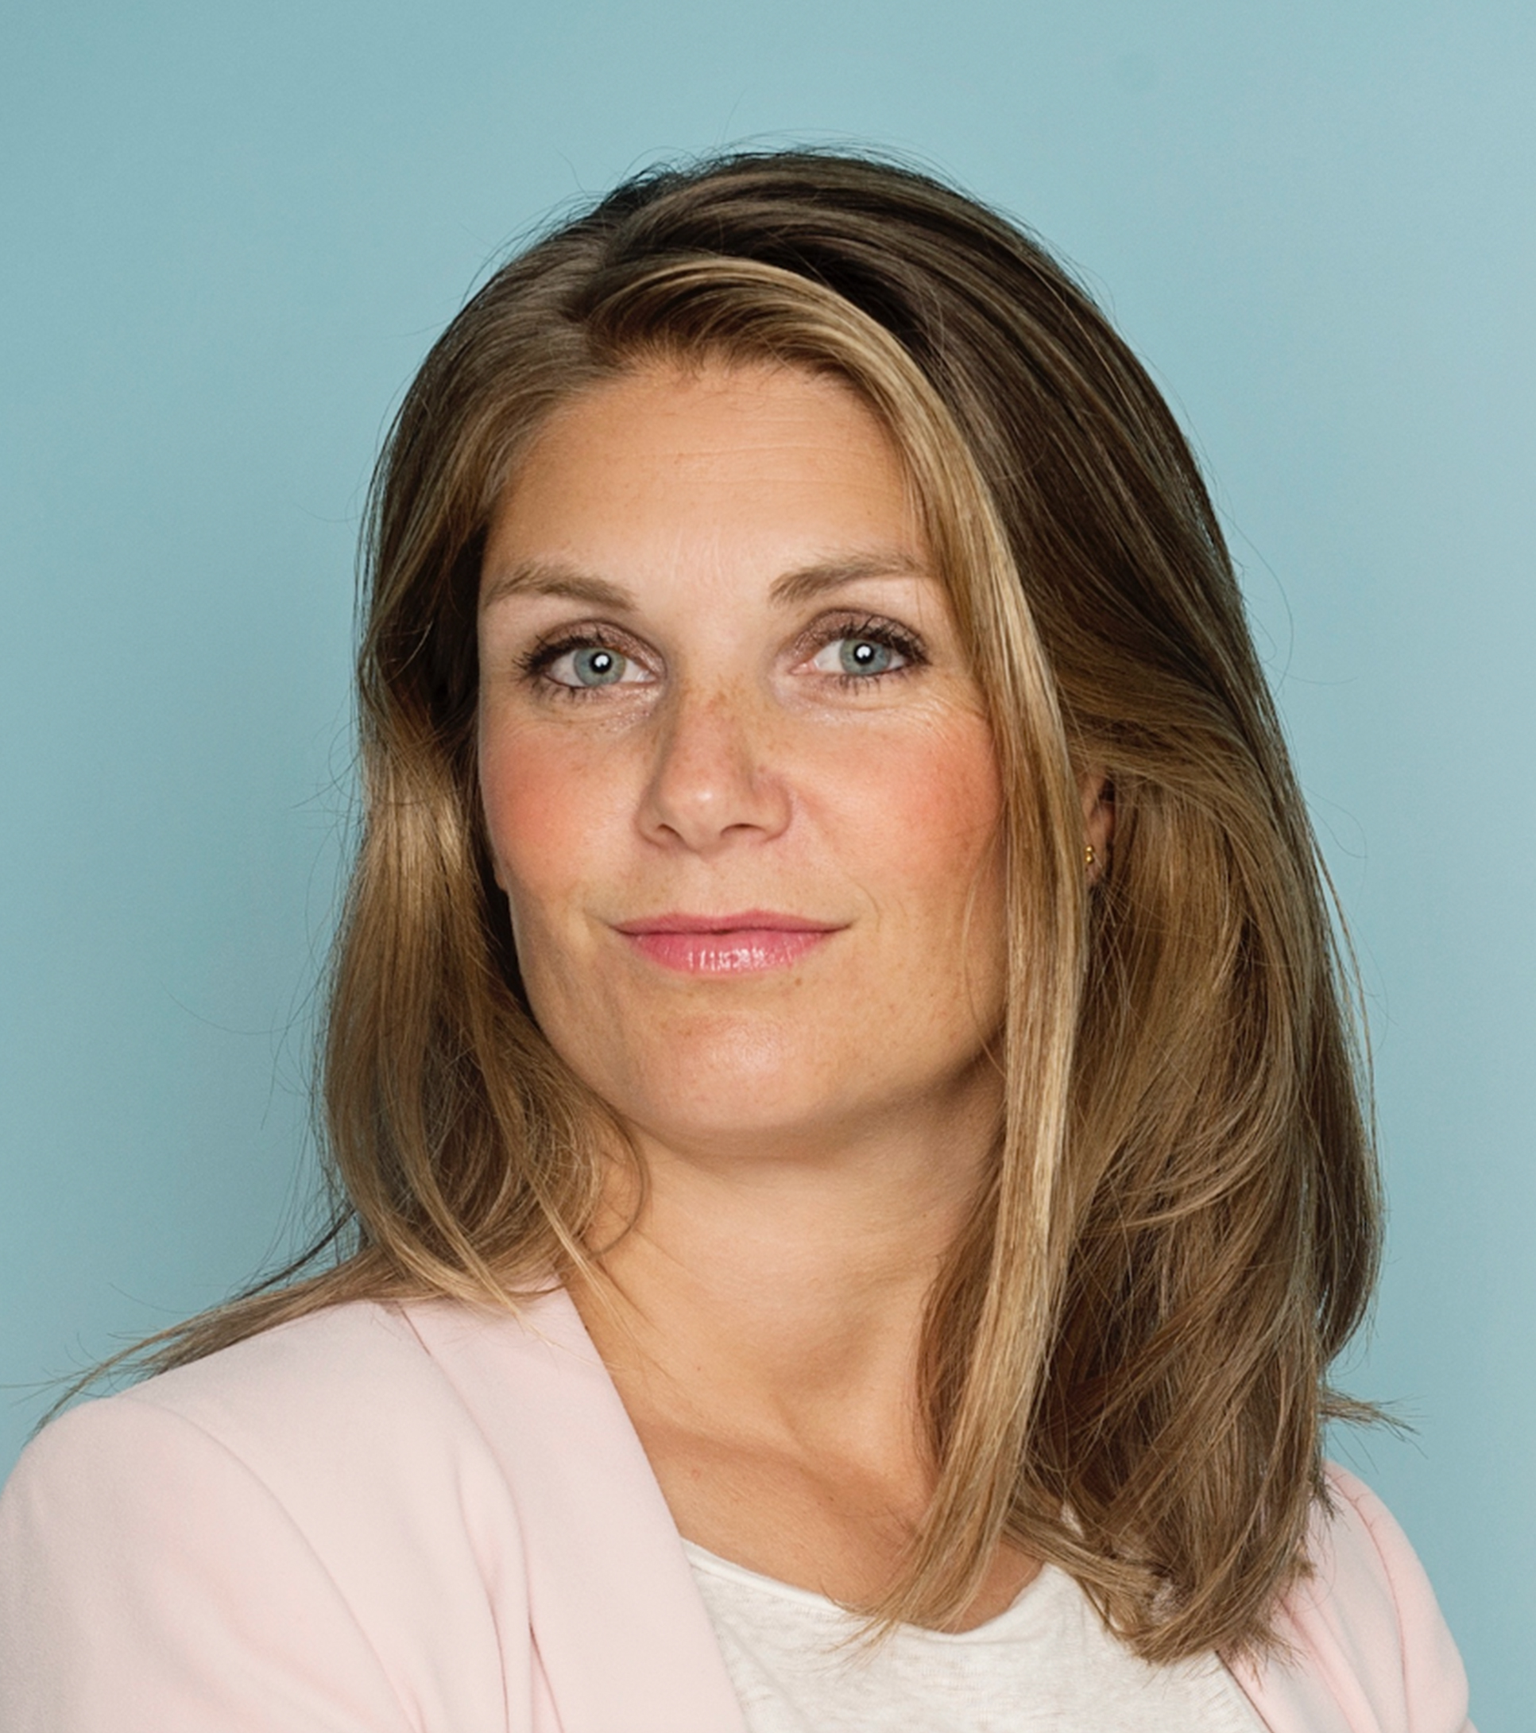
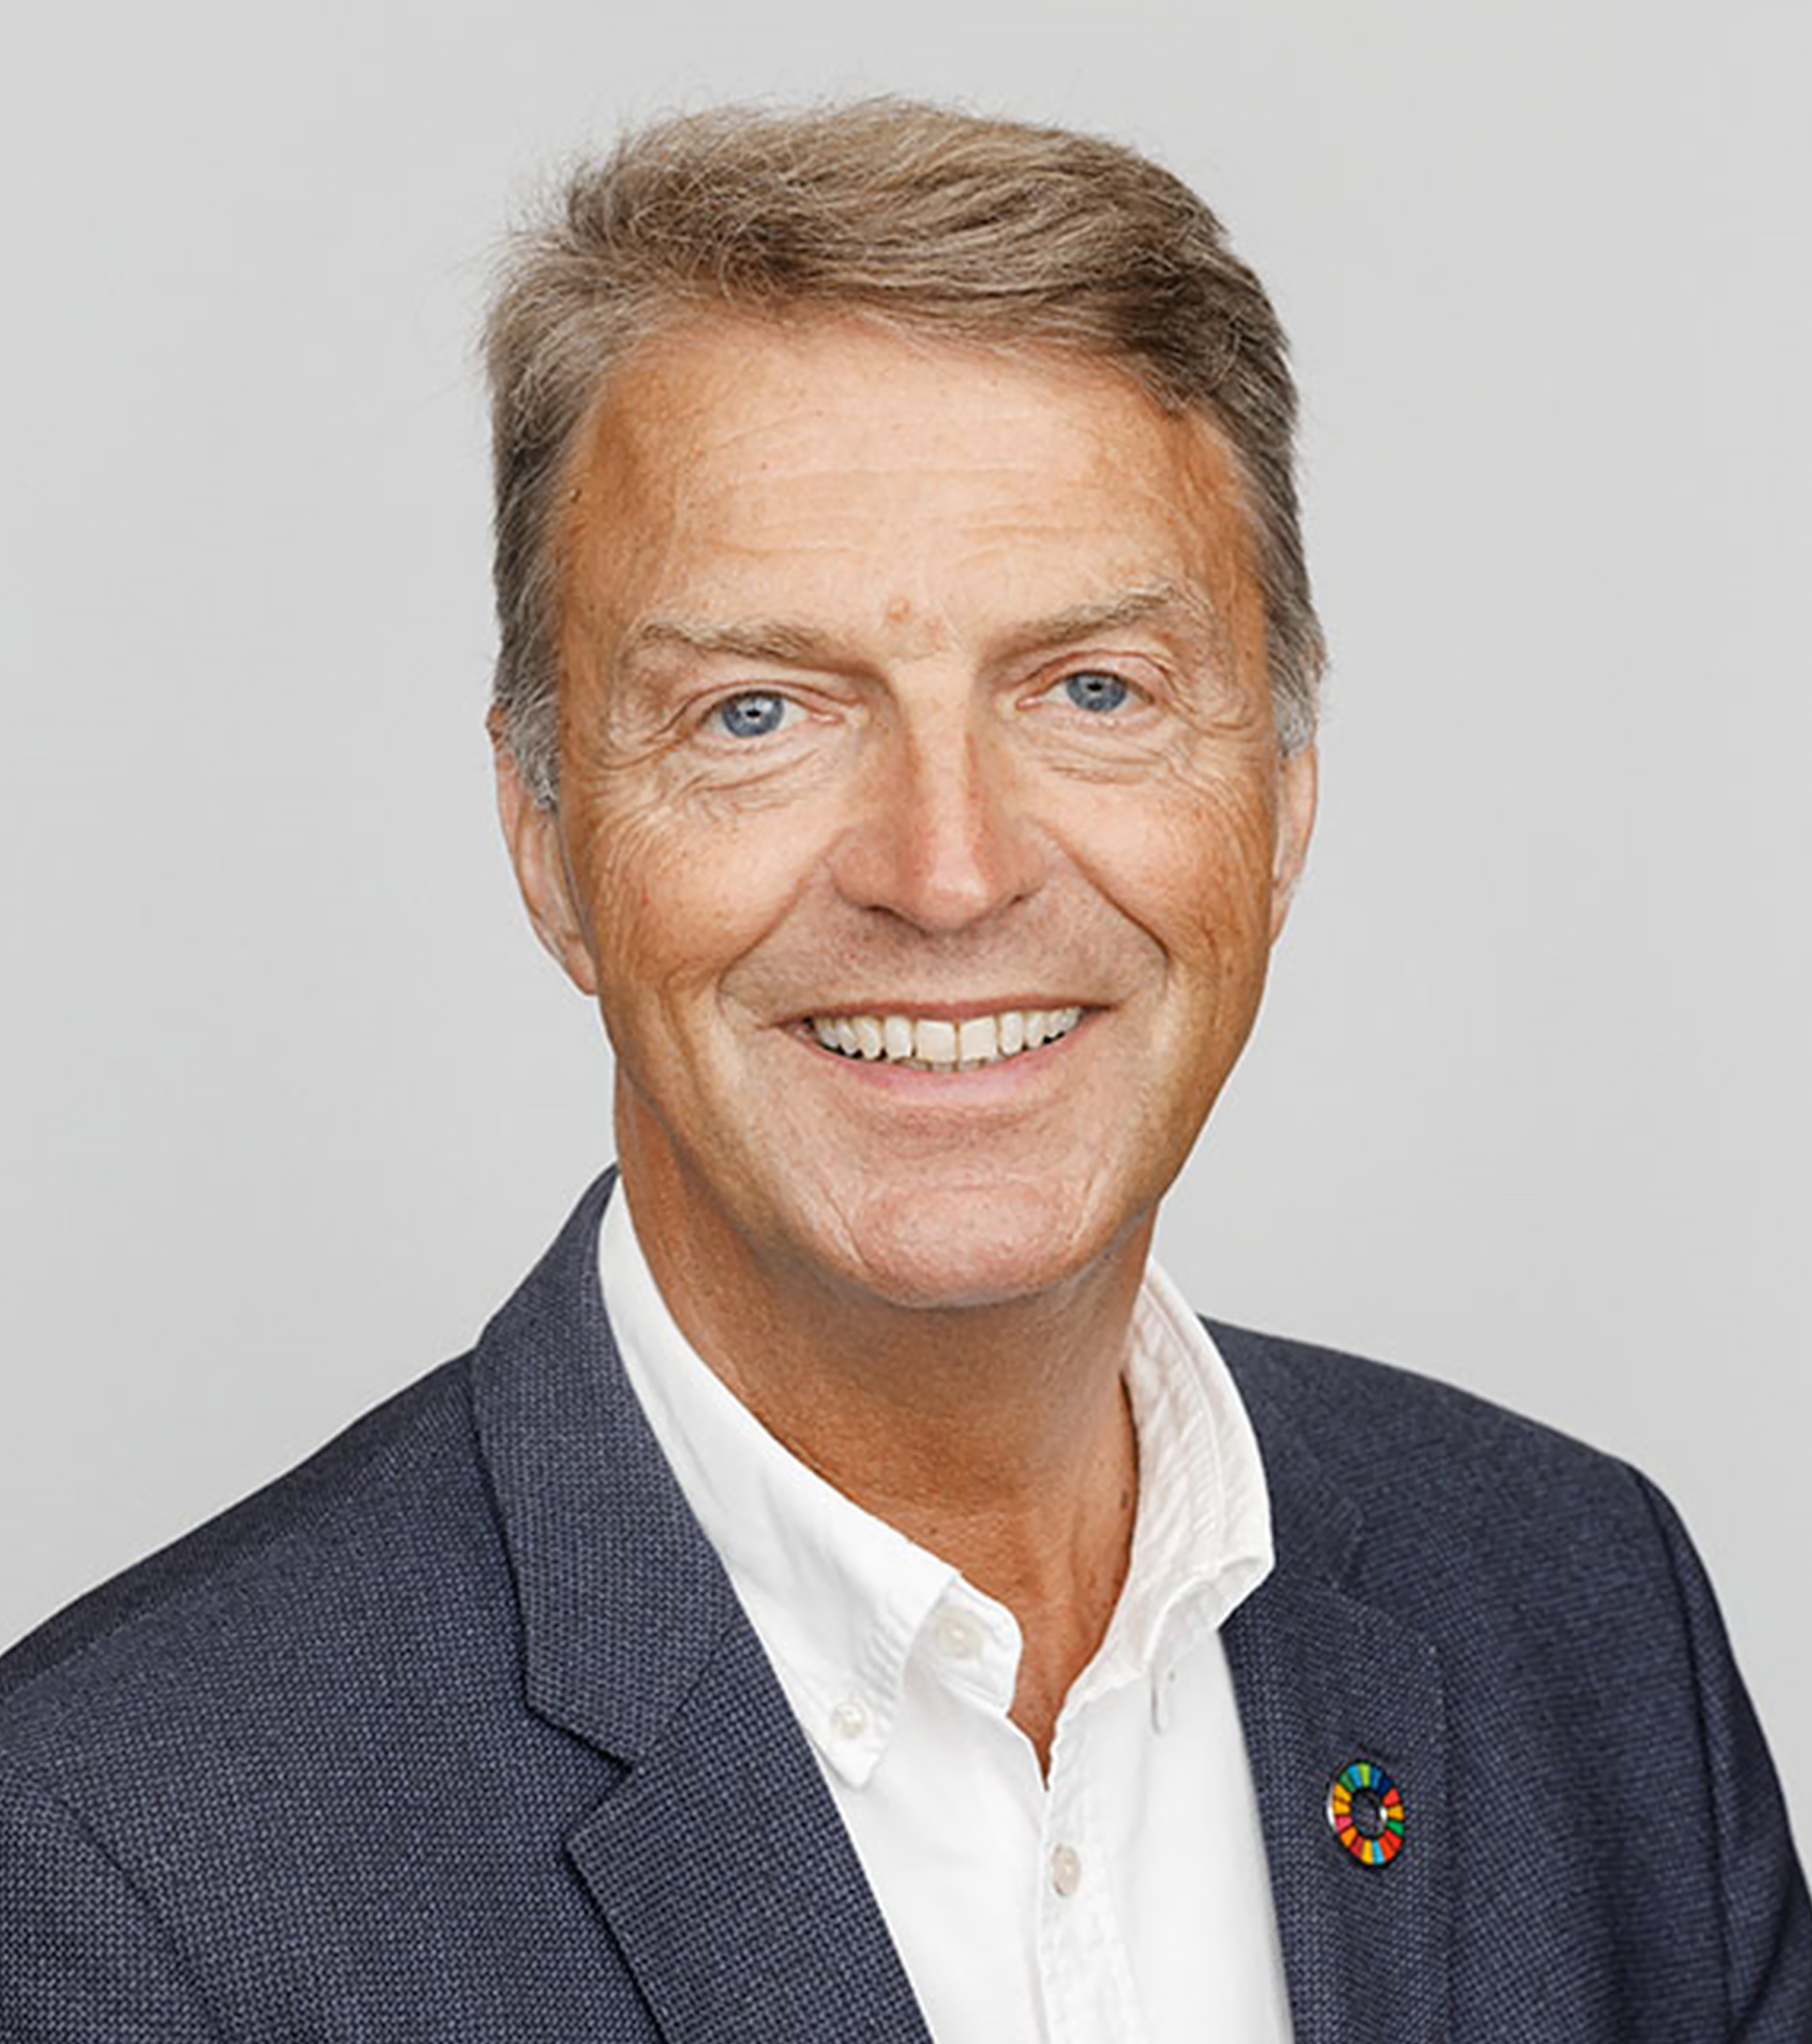
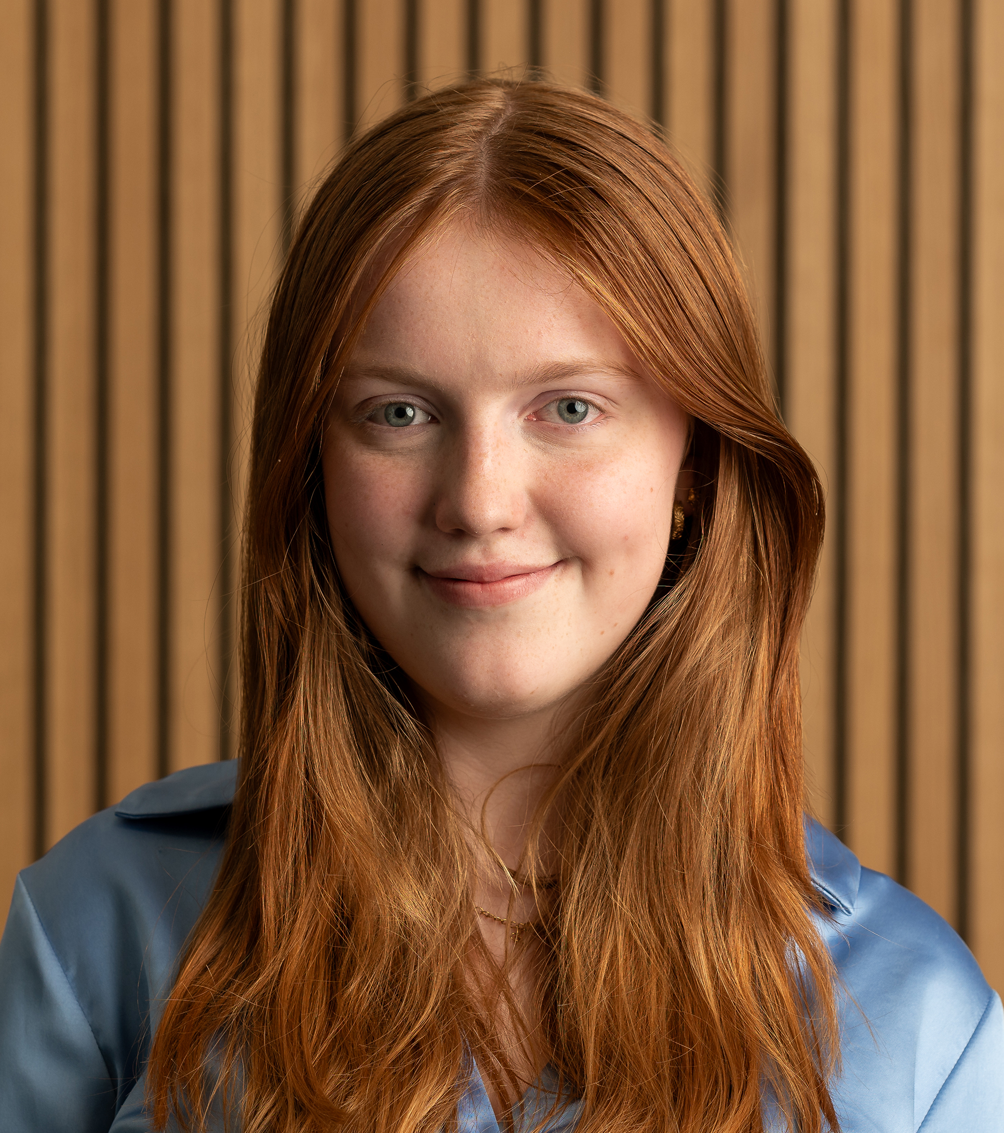
PANELSAMTALE
Hvordan skaber vi rammerne for et trygt digitalt børne- og ungdomsliv?
Mads Bramsen
Centerchef,
Center for Sociale Medier, Tech og Demokrati
Mie Oehlenschläger Medlem af regeringens tech-ekspertgruppe og Trivselskommissionen
Claus Hjortdal
Formand, Skolelederforeningen
Caroline Helene Hermansen Formand,
Danske Skoleelever

Slide 54
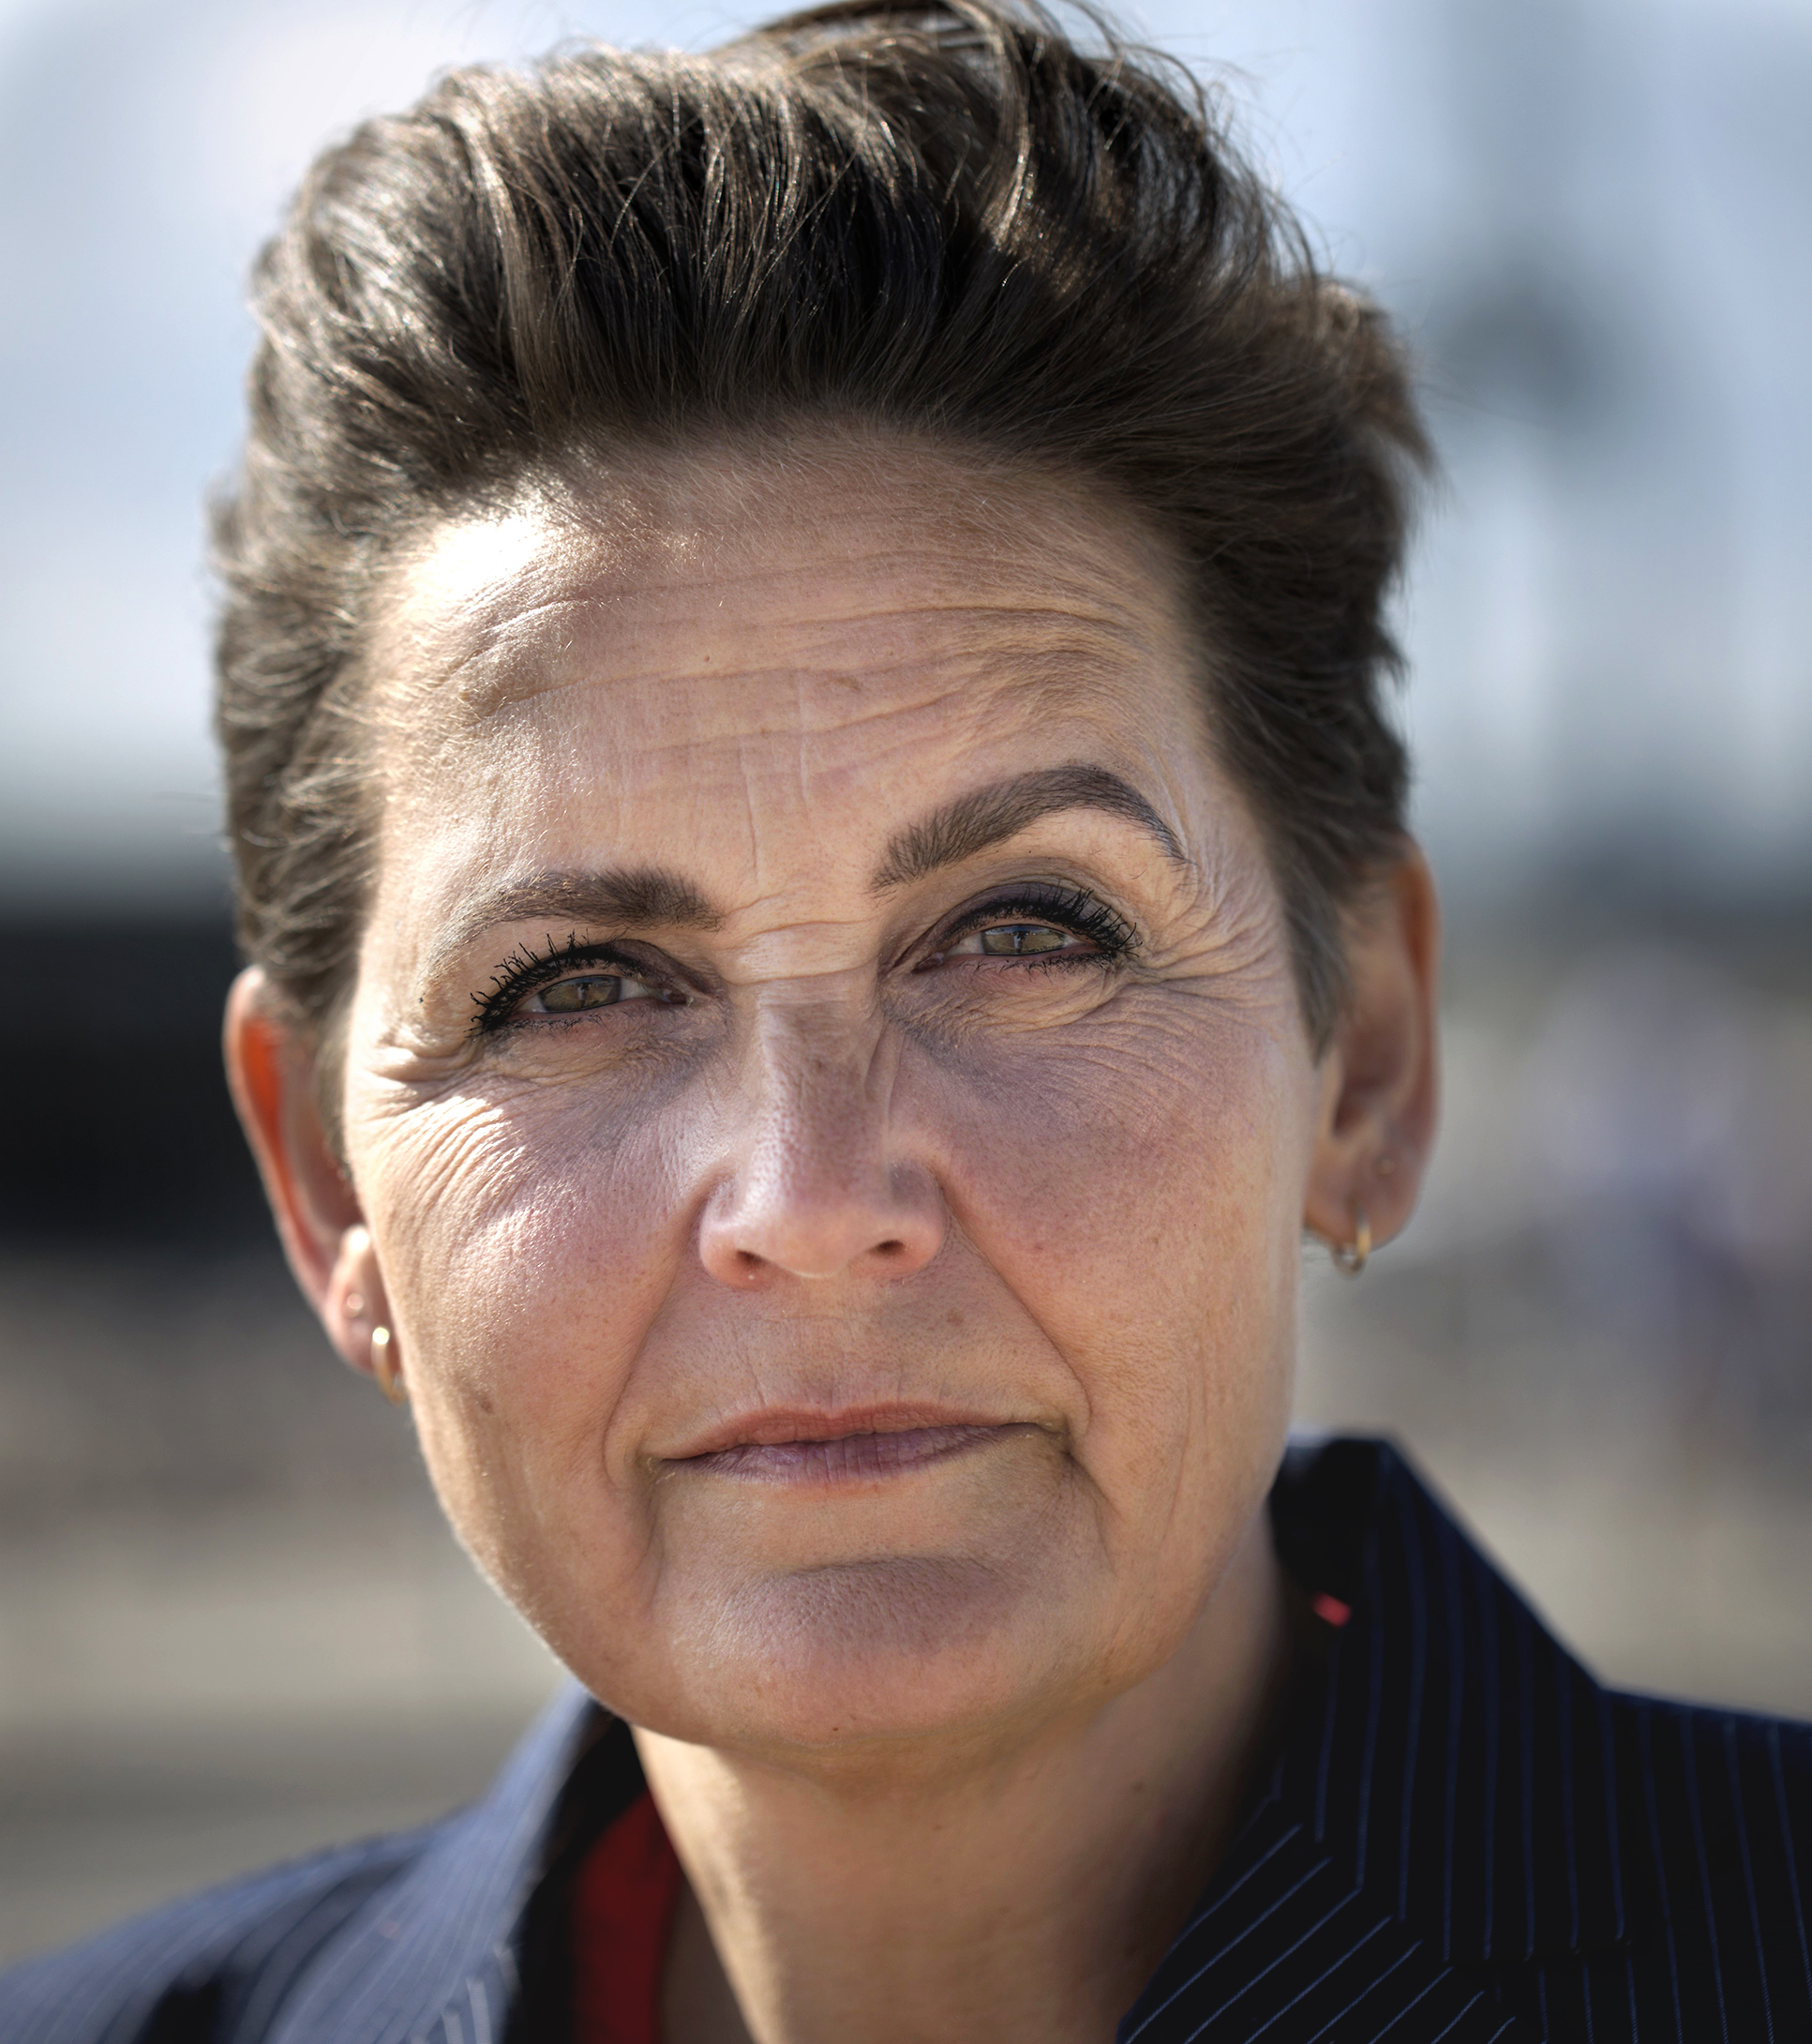
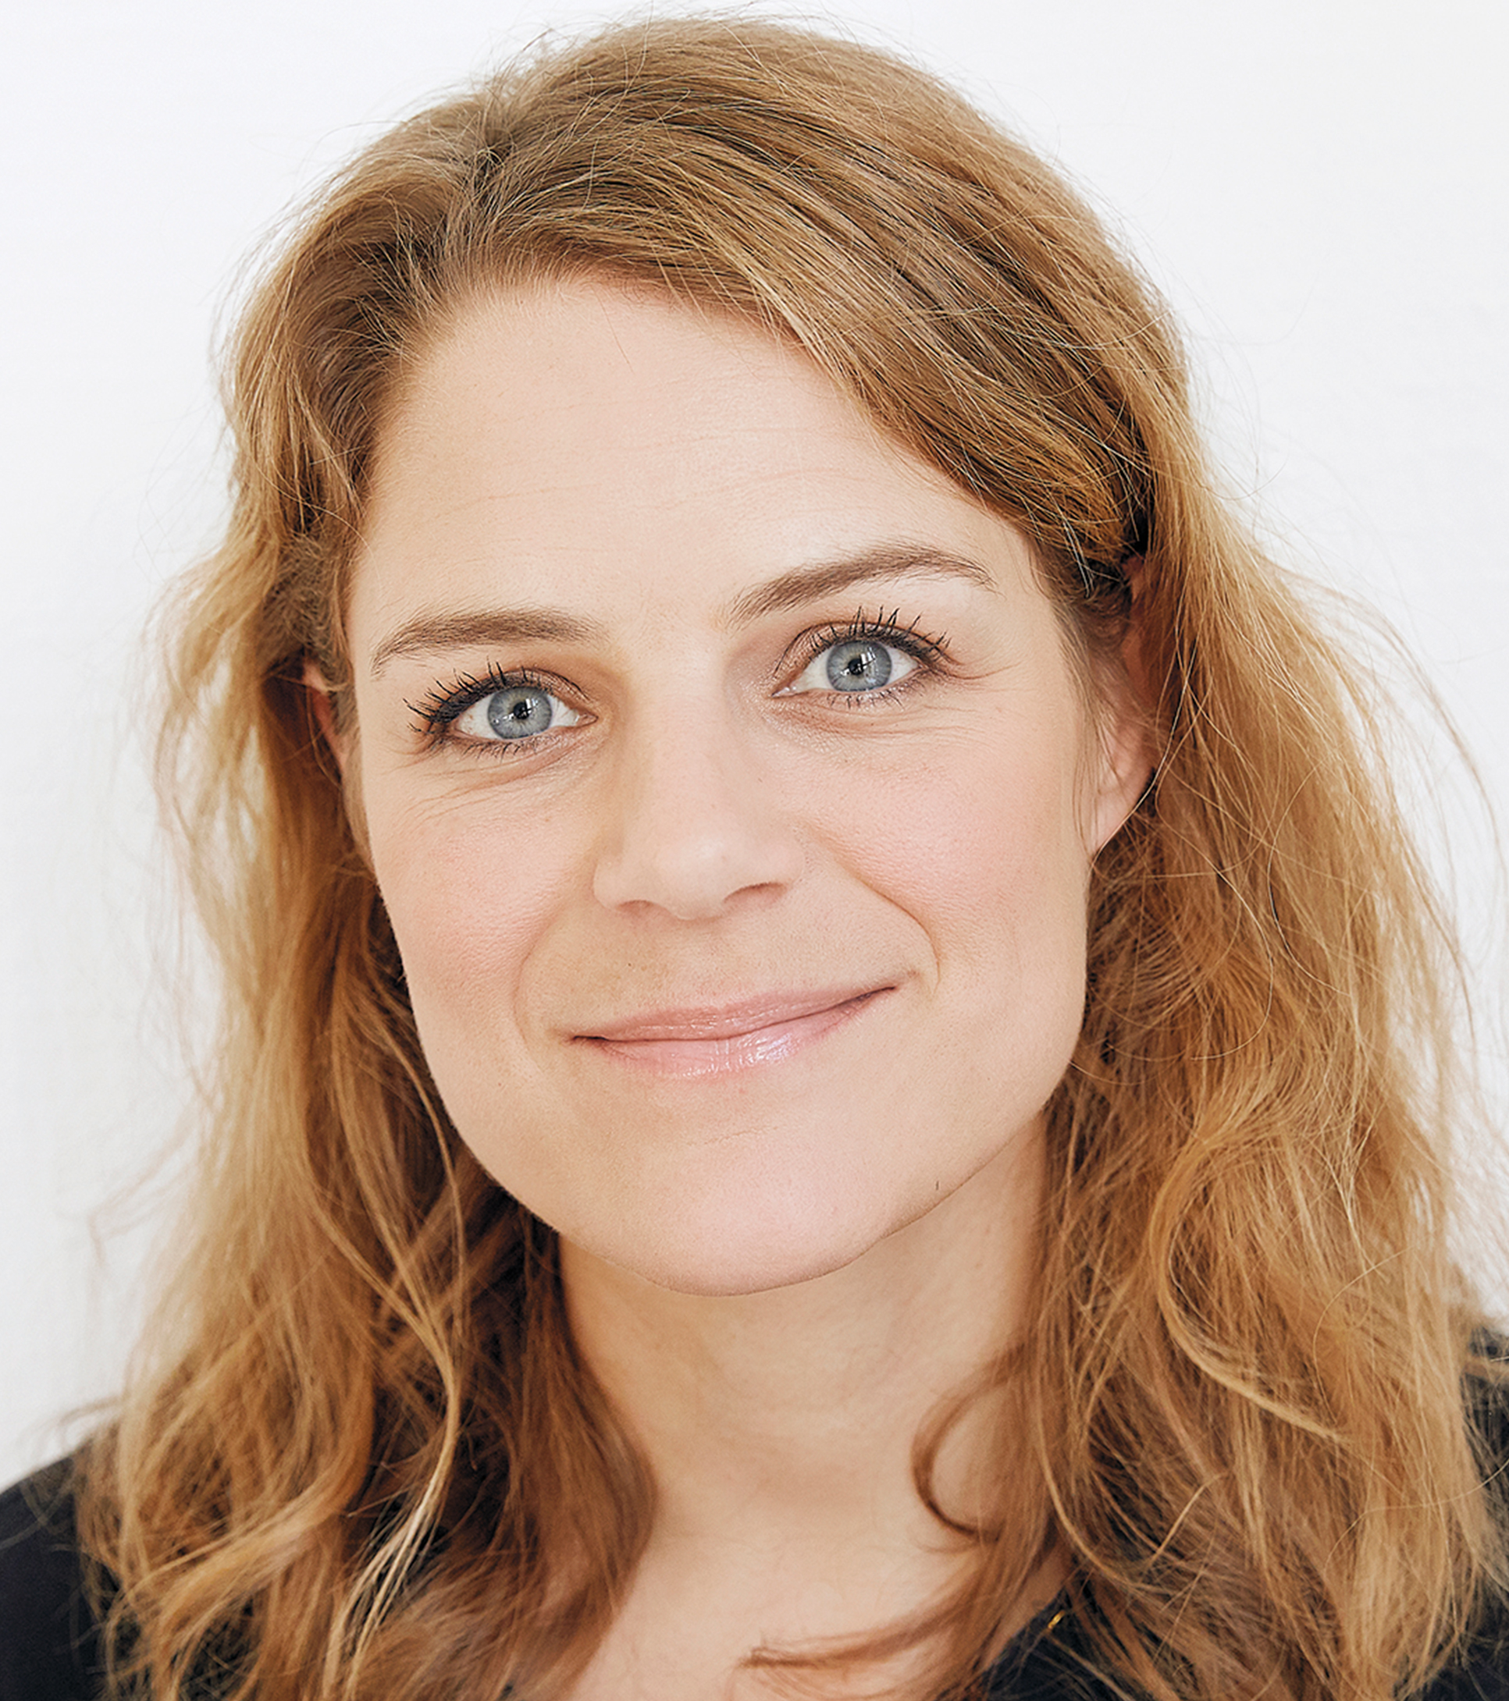
POLITISK SAMTALE
Pia Olsen Dyhr
Formand,
Socialistisk Folkeparti
Johanne Schmidt-Nielsen
Generalsekretær,
Red Barnet

Slide 55
Scroller i mit feed part 2
Nicoline Christensen

Slide 56
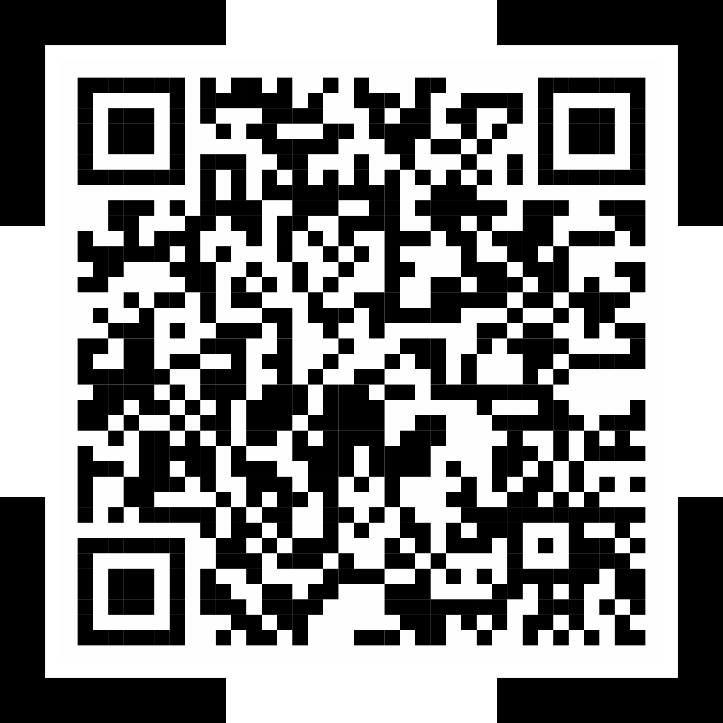
Tak for i dag scan koden og
Se undersøgelsen

